Slide 1
Департамент образования Ярославской области
Департамент жилищно-коммунального хозяйства, энергетики и регулирования тарифов Ярославской области
Фонд содействия реформированию ЖКХ
ГПОАУ ЯО Ростовский колледж отраслевых технологий
ГУ ЯО «Центр профессиональной ориентации и психологической поддержки «Ресурс»
ГК «Альфа-Групп»
ВСЕРОССИЙСКИЙ КОНКУРС
«ЗДЕСЬ НАМ ЖИТЬ!»
2019

Slide 2
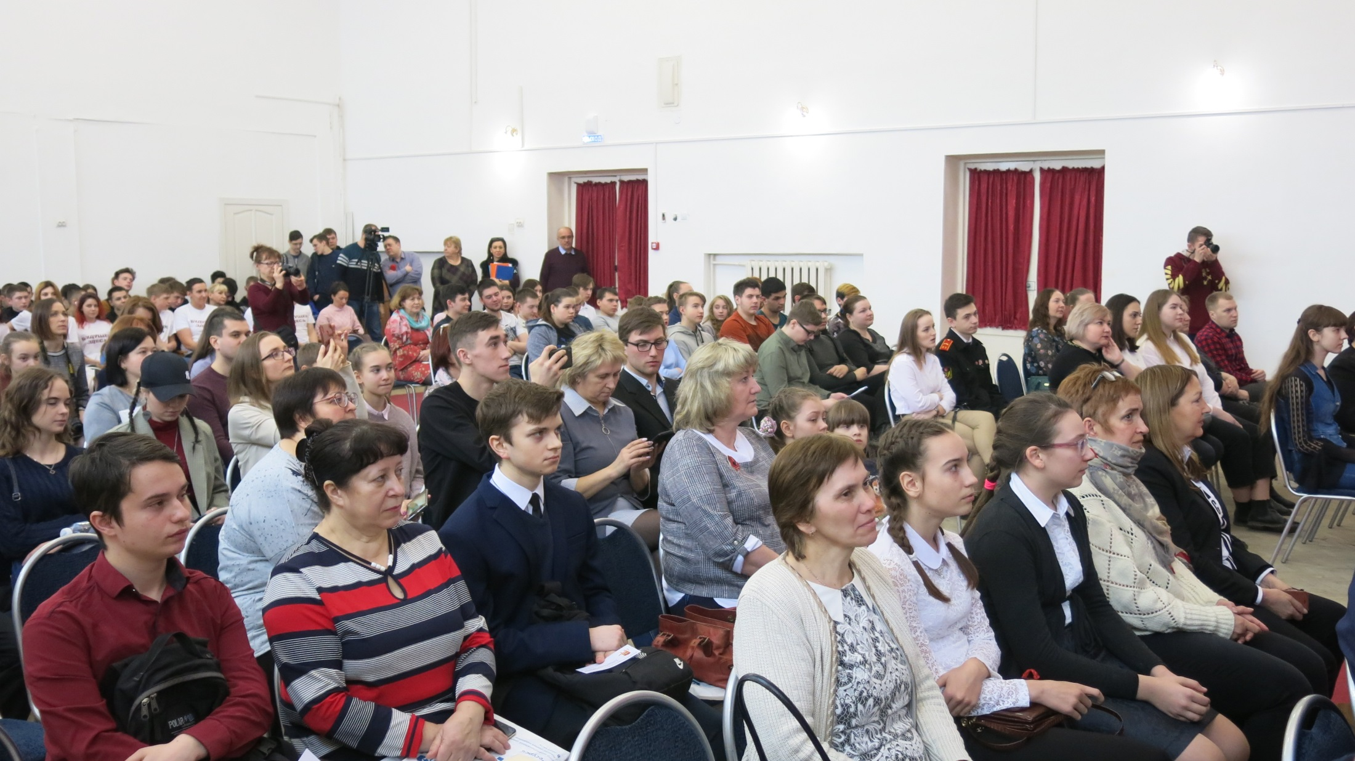
ФИНАЛ 3-го ВСЕРОССИЙСКОГО КОНКУРСА «ЗДЕСЬ НАМ ЖИТЬ!»
http://resurs-yar.ru/files/spec/jkh/390.pdf

Slide 3
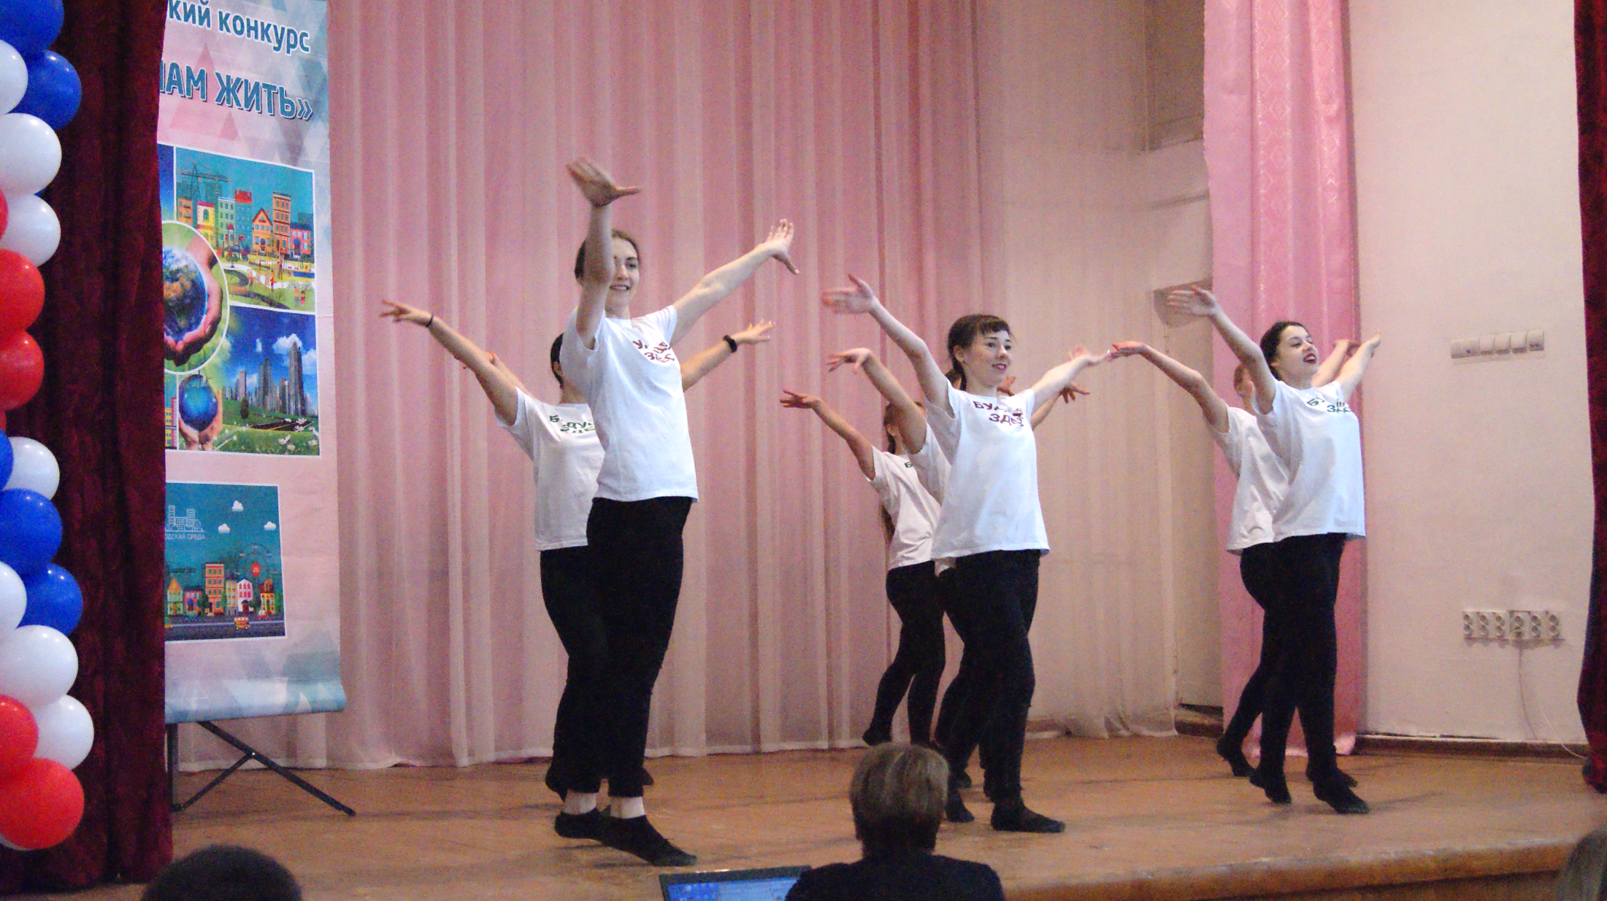
ОТКРЫТИЕ ФИНАЛА ВСЕРОССИЙСКОГО КОНКУРСА «ЗДЕСЬ НАМ ЖИТЬ!»

Slide 4
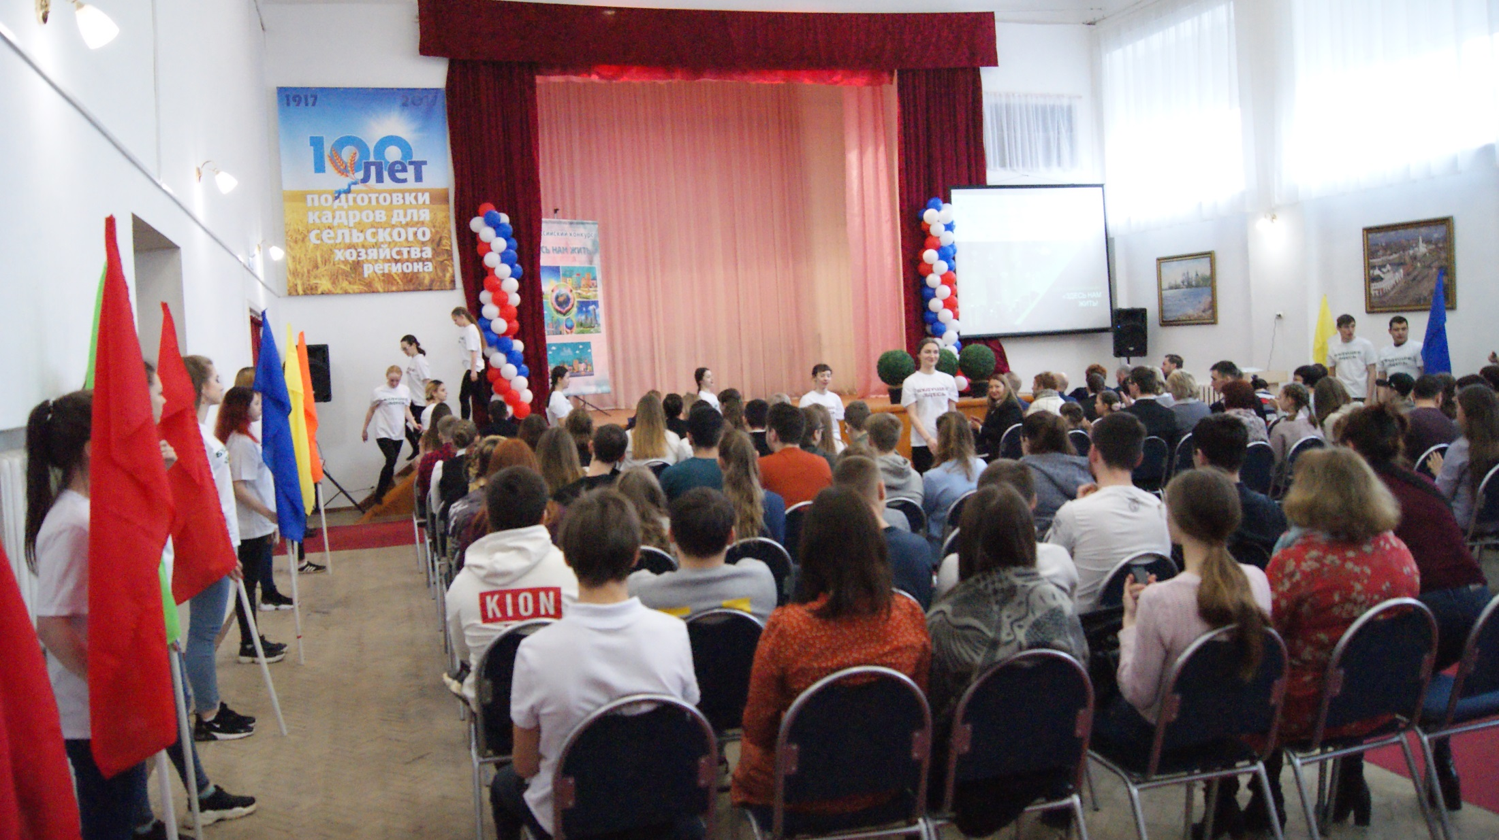
ОТКРЫТИЕ ФИНАЛА ВСЕРОССИЙСКОГО КОНКУРСА «ЗДЕСЬ НАМ ЖИТЬ!»

Slide 5
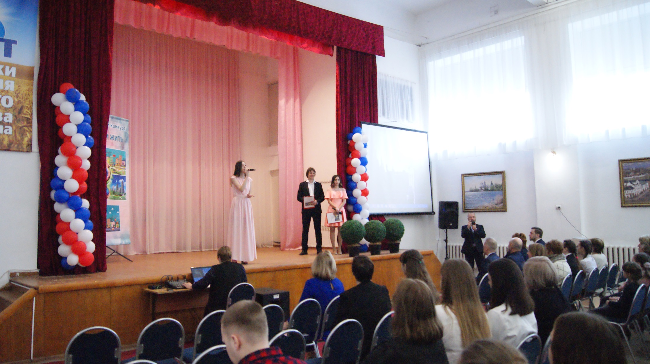
ОТКРЫТИЕ ФИНАЛА ВСЕРОССИЙСКОГО КОНКУРСА «ЗДЕСЬ НАМ ЖИТЬ!»

Slide 6
ОРГАНИЗАТОР КОНКУРСА
Открытие финального мероприятия
Гудков Александр Николаевич, заместитель директора департамента образования Ярославской области

Slide 7
ОРГАНИЗАТОР КОНКУРСА

Slide 8
ОРГАНИЗАТОР КОНКУРСА – Фонд содействия реформированию ЖКХ
Приветственное слово Пучкова Андрея Юрьевича,
советника управления обучающих проектов Государственной корпорации
Фонд содействия реформированию жилищно-коммунального хозяйства

Slide 9
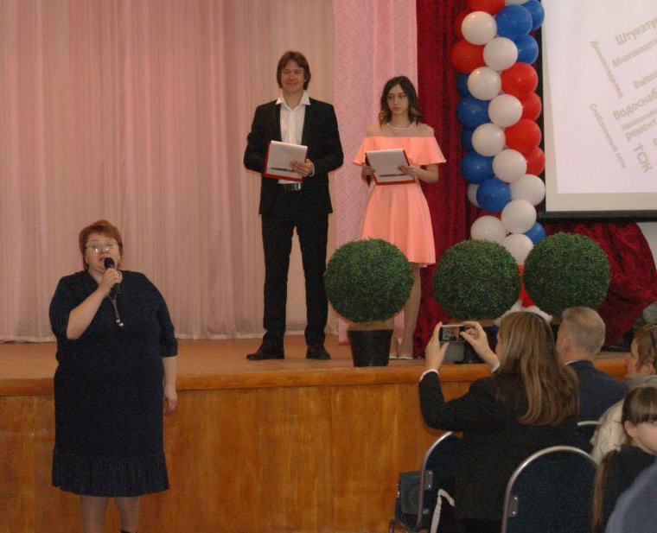
РЕГИОНАЛЬНЫЙ КОНКУРС – 2017 ГОД
Груданова Лариса Владимировна, начальник управления образованием Ростовского муниципального района Ярославской области –разработчик проекта первого конкурса «Здесь нам жить!»

Slide 10
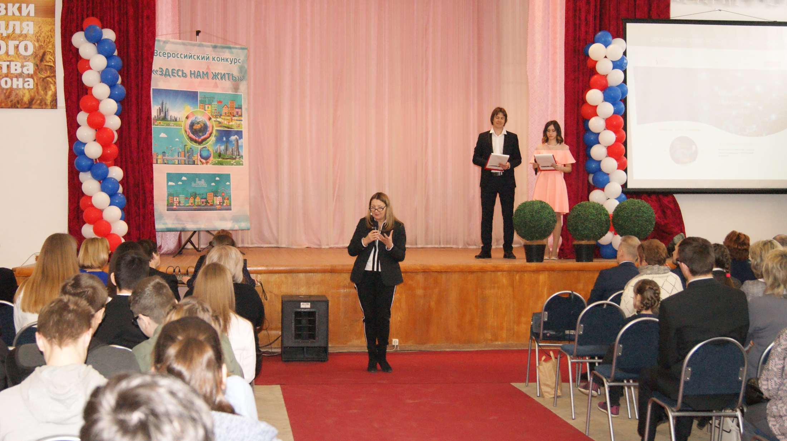
ОРГАНИЗАТОР КОНКУРСА – ГУ ЯО ЦПОиПП «Ресурс»
Приветственное слово директора Центра «Ресурс» Ирины Вениаминовны Кузнецовой

Slide 11
ОРГАНИЗАТОР КОНКУРСА
– ГПОАУ ЯО Ростовский колледж отраслевых технологий
Приветственное слово
заместителя директора
ГПОАУ ЯО Ростовского колледжа отраслевых технологий
Кузнецова Евгения Юрьевича

Slide 12
ОРГАНИЗАТОР КОНКУРСА

Slide 13
ЦЕЛИ КОНКУРСА
популяризация и повышение привлекательности, формирование представлений о будущем сфер: жилищно-коммунального хозяйства, энергетики, энергосбережения, формирования комфортной городской / сельской среды;
развитие компетенций, значимых для разработки и реализации социально-значимых проектов, личностного и профессионального самоопределения

Slide 14
УЧАСТНИКИ КОНКУРСА
Самарская
область
г. Москва
и Московская область
Г. Ярославль
и Ярославская область
Амурская область
Брянская область
УЧАСТНИКИ КОНКУРСА
Саратовская область
Омская
область
Иркутская область
Курская область
Томская
область
665
участников
Челябинская область
Владимирская область
Смоленская область
Нижегородская область
Новосибирская область
Липецкая
область
Краснодарский край
Республика Крым
Республика
Башкортостан
Вологодская область

Slide 15
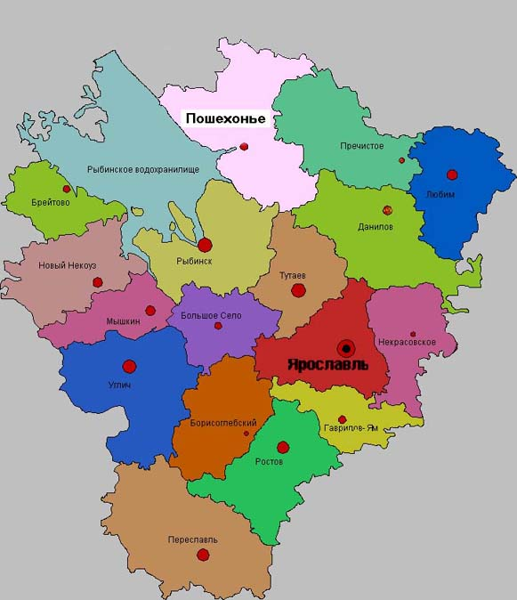
УЧАСТНИКИ КОНКУРСА

Slide 16
НОМИНАЦИИ
268
Творческих работ
ВИДЕОРОЛИК
СОЦИАЛЬНЫЙ ПРОЕКТ
ХУДОЖЕСТВЕННАЯ ПУБЛИЦИСТИКА
ПЛАКАТ
СОЦИАЛЬНАЯ ИНИЦИАТИВА

Slide 17
ПРОГРАММА МЕРОПРИЯТИЯ
Игра - конкурс по лего-конструированию «Город моей мечты»
Онлайн-игра «ЖЭКА»
Круглый стол «Профессиональная навигация в сфере ЖКХ: мотивация, средства, способы»
Церемония награждения
Обед
Творческая лаборатория «Операция «Скворечник»

Slide 18
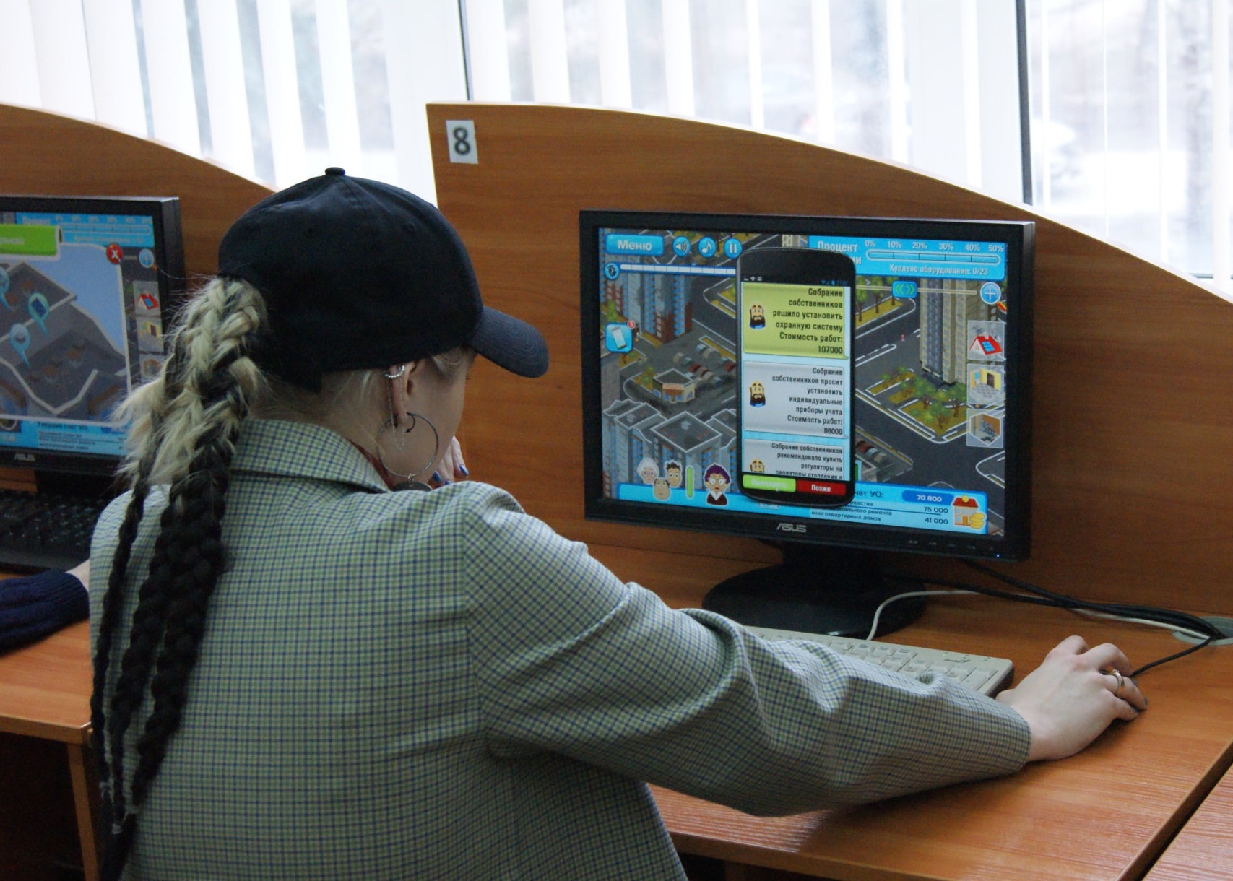
Онлайн-игра «ЖЭКА»

Slide 19
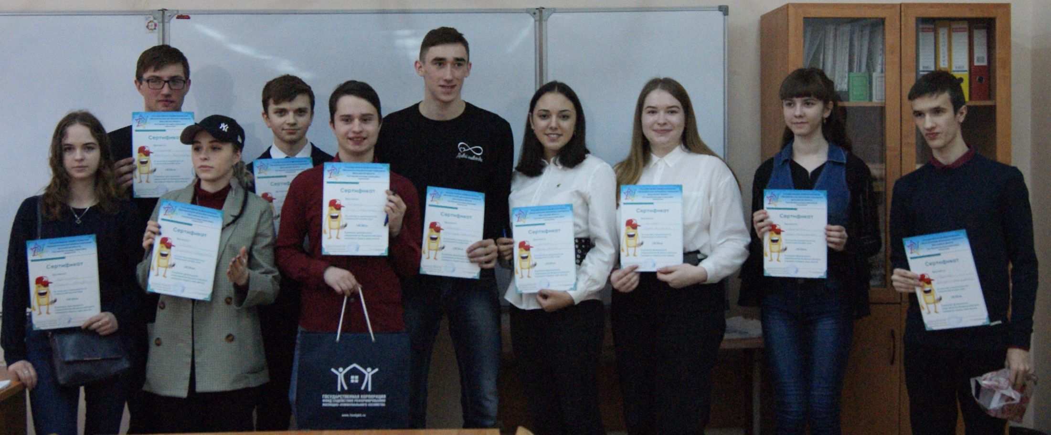
Онлайн-игра «ЖЭКА»

Slide 20
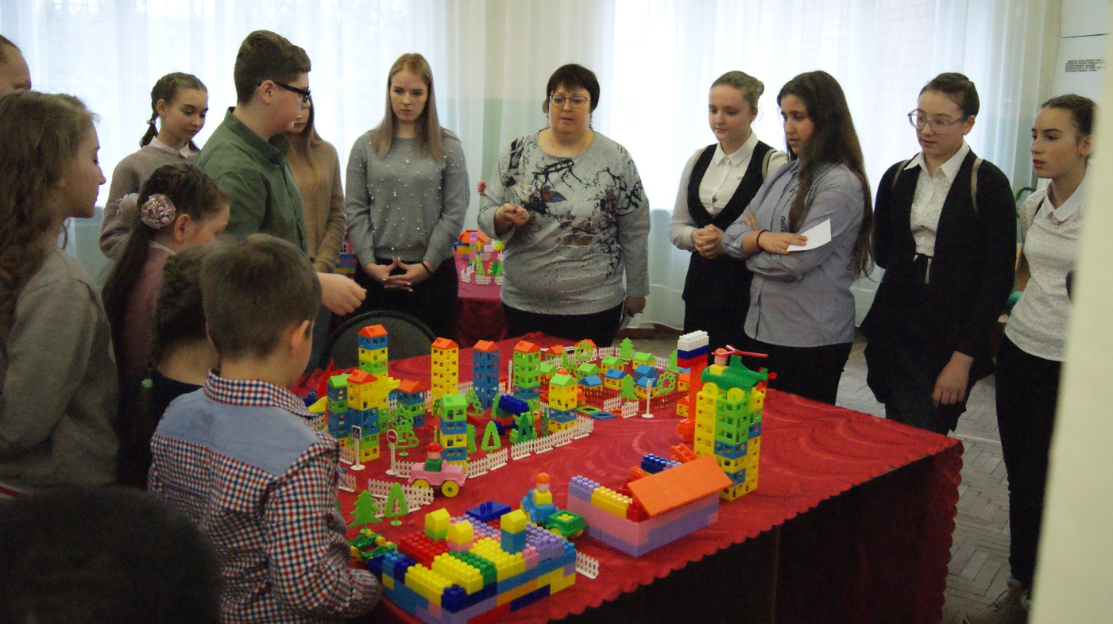
Игра - конкурс по лего-конструированию «Город моей мечты»

Slide 21
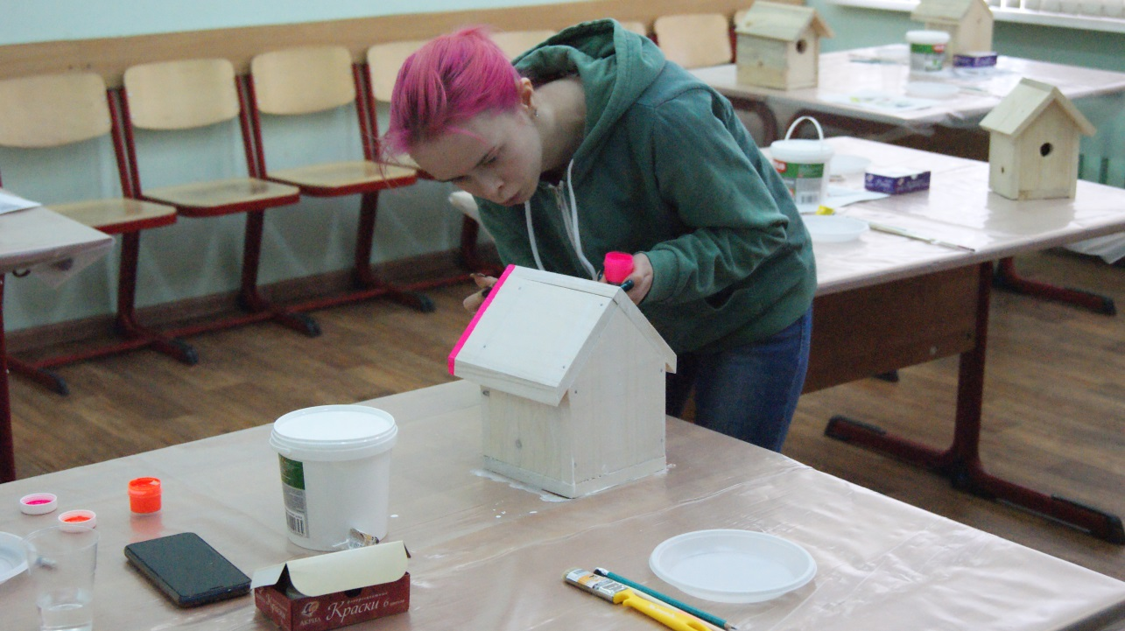
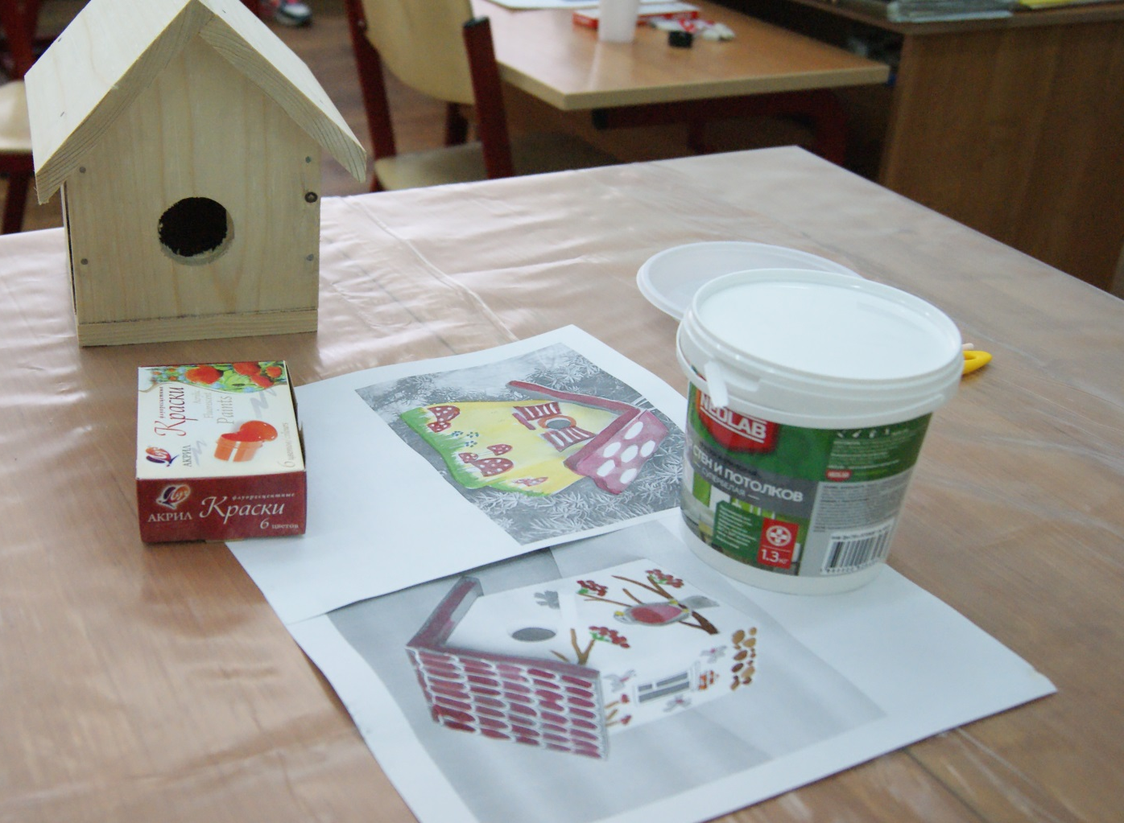
Творческая лаборатория «Операция «Скворечник»

Slide 22
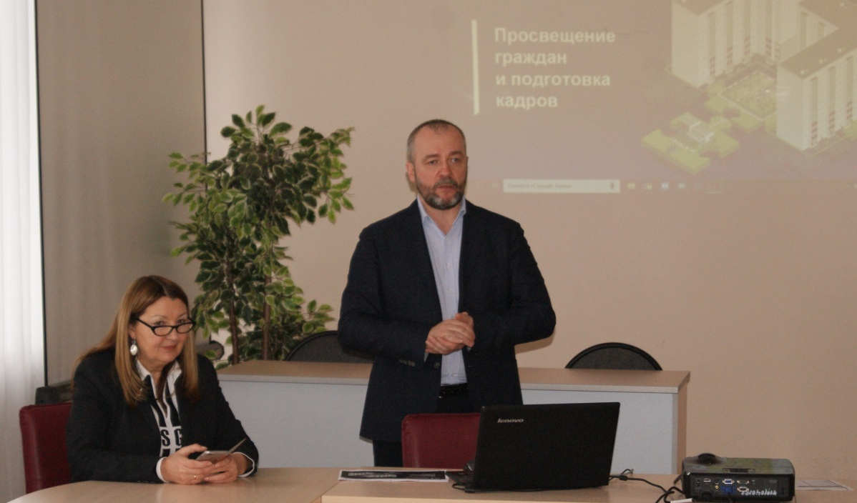
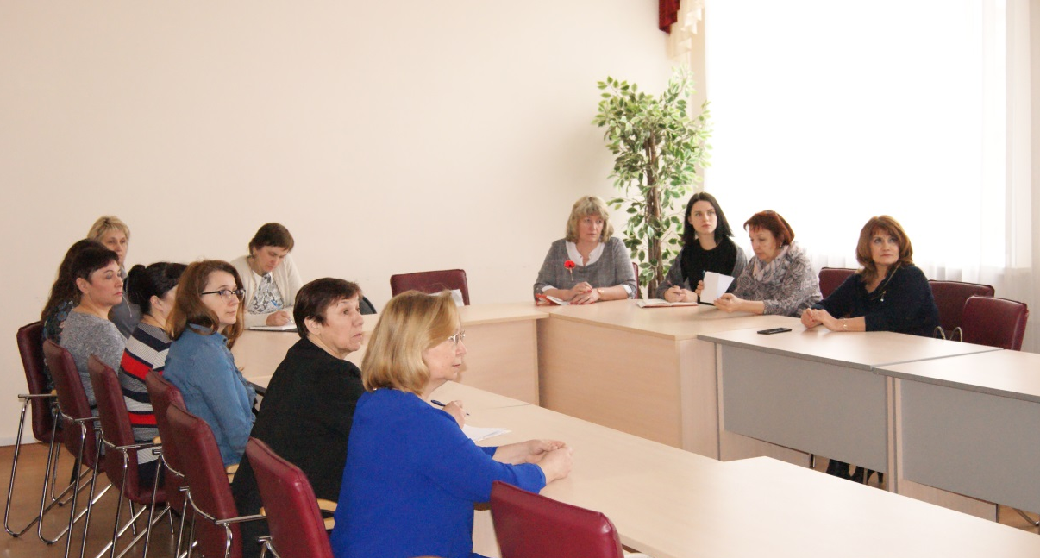
Круглый стол «Профессиональная навигация в сфере ЖКХ: мотивация, средства, способы»
МОДЕРАТОРЫ
Кузнецова Ирина Вениаминовна, директор ГУ ЯО «Центр профессиональной ориентации и психологической поддержки «Ресурс»
Пучков Андрей Юрьевич, советник управления обучающих проектов Государственной корпорации Фонд содействия реформированию жилищно-коммунального хозяйства
Презентация http://resurs-yar.ru/specialistam/organizaciya_i_provedenie_proforientacionnoj_raboty/zdes_nam_jit/

Slide 23
ЦЕРЕМОНИЯ НАГРАЖДЕНИЯ
ВСЕРОССИЙСКИЙ КОНКУРС
«ЗДЕСЬ НАМ ЖИТЬ!»
2019

Slide 24
«ВИДЕОРОЛИК»
22 РАБОТЫ

Slide 25
«ВИДЕОРОЛИК»
Дипломы «За социальную значимость работы»
Команда «Калачики», МОУ Арефинская СОШ Рыбинского муниципального района Ярославской области
МОУ Кузнечихинская средняя школа Ярославского муниципального района Ярославской области
МОУ Коленовская СОШ Ростовского муниципального района Ярославской области
МОУ ДО «Дом детского творчества Фрунзенского района» города Ярославля

Slide 26
«ВИДЕОРОЛИК»
МОУ «Школа имени Евгения Родионова»
Ростовского муниципального района
«Если бы не было ЖКХ»
https://cloud.mail.ru/public/4BTc/N49q57Tof

Slide 27
«ВИДЕОРОЛИК»
МОУ «Средняя школа № 36» города Ярославля
«Пора менять алюминий на медь!»
https://www.youtube.com/watch?v=DRMDR83TNtc&feature=youtu.be

Slide 28
«ВИДЕОРОЛИК»
МОУ «Гимназия № 1» города Углича
«Что такое ЖКХ»
https://www.youtube.com/watch?v=Q0ECAZTapbA&feature=youtu.be

Slide 29
«ВИДЕОРОЛИК»
МБУ ДО «Центр детского и юношеского туризма и экскурсий»
им. Е.П. Балагурова города Рыбинска
«Родник в Рыбинске»
https://vk.com/videos-170724080?z=video-170724080_456239142%2Fclub170724080%2Fpl_-170724080_-2

Slide 30
«ВИДЕОРОЛИК»
МОУ Центр анимационного творчества «Перспектива» города Ярославля
«Выход есть?»
https://yadi.sk/i/zqGIILUOZIuZ0A

Slide 31
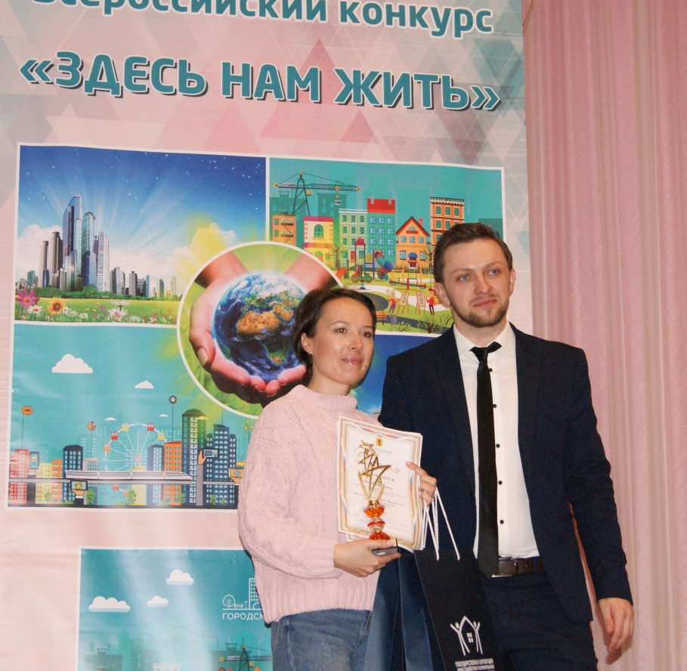
«ВИДЕОРОЛИК»
МОУ Центр анимационного творчества «Перспектива» города Ярославля
«Мой тёплый и уютный дом»
https://yadi.sk/i/v7uut4uD3Tcqkw

Slide 32
«СОЦИАЛЬНАЯ ИНИЦИАТИВА»
Действие – начало любого достижения.
Без действия остаются лишь пустые мечты
и благие намерения.
26
работ

Slide 33
«СОЦИАЛЬНАЯ ИНИЦИАТИВА»
Дипломы «За социальную значимость работы»
ГПОУ ЯО Ярославский техникум радиоэлектроники и телекоммуникаций
Команда «Мы из будущего», ФГБОУ ВО «Магнитогорский государственный технический университет им. Г. И. Носова», Многопрофильный колледж города Магнитогорска Челябинской области
Команда «Энерджайзеры», МБОУ города Иркутска СОШ № 17
МОУ Вареговской СОШ Большесельского МР Ярославской области

Slide 34
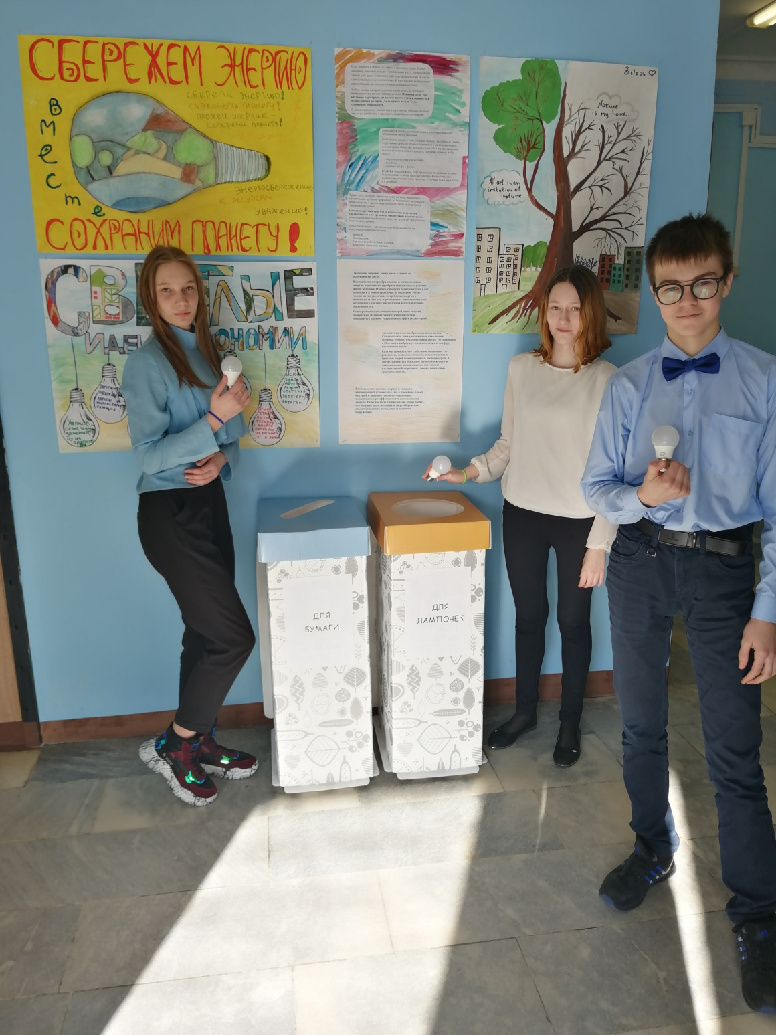
«СОЦИАЛЬНАЯ ИНИЦИАТИВА»
МОУ «Средняя школа поселка Ярославка»
Ярославского МР
Ярославской области
Команда «ЯРдобро»
«Сдай лампочку - спаси планету!»
https://yadi.sk/i/4Qzv55dF71hcgQ

Slide 35
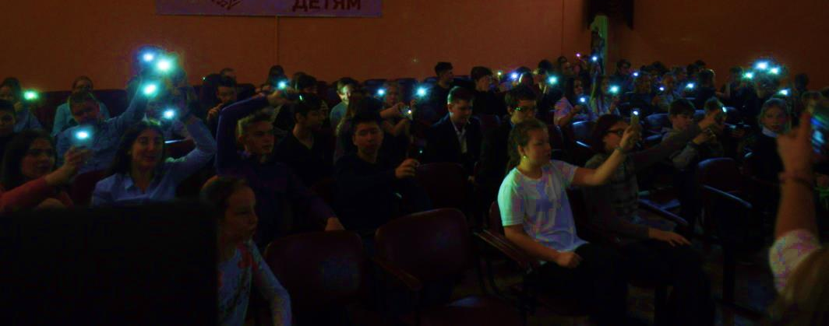
«СОЦИАЛЬНАЯ ИНИЦИАТИВА»
Команда «Волонтерский отряд «Молния», «Средняя школа № 6
Гаврилов-Ямского муниципального района»
«Нажми на выключатель и стань ярче!»
https://yadi.sk/d/Q2EWHJrKTJYg8g

Slide 36
«СОЦИАЛЬНАЯ ИНИЦИАТИВА»
МОУ «Средняя школа № 77» города Ярославля
«Раздельный сбор мусора»
https://yadi.sk/d/dkGwtLa4hHTTiA

Slide 37
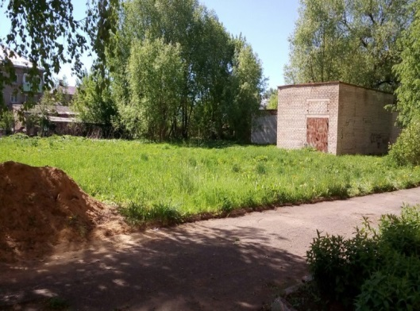
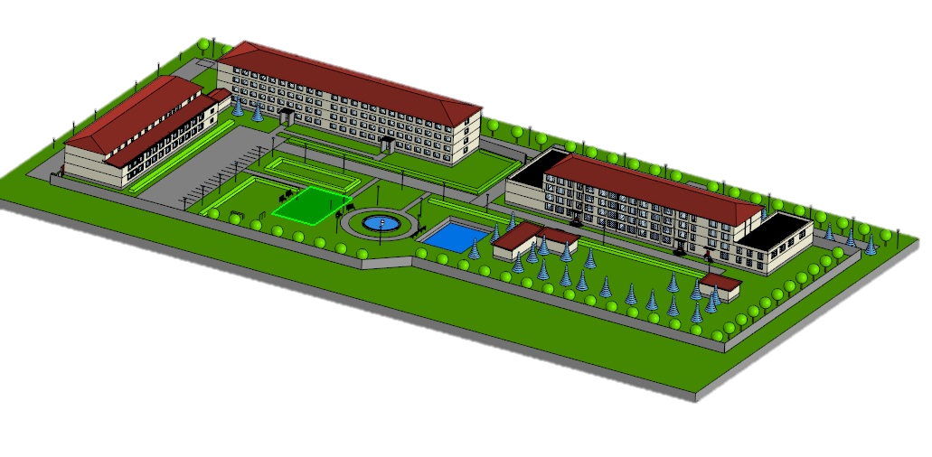
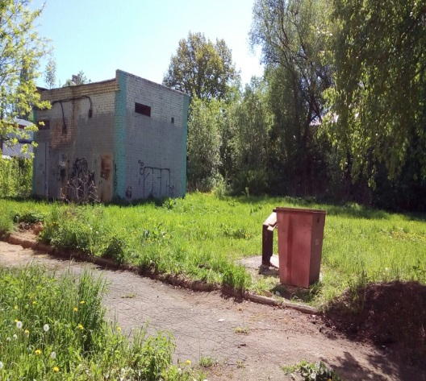
«СОЦИАЛЬНАЯ ИНИЦИАТИВА»
ГПОАУ ЯО Ростовский колледж отраслевых технологий
«Благоустройство территории колледжа»
https://yadi.sk/d/FRR8jxPRV-jNeA

Slide 38
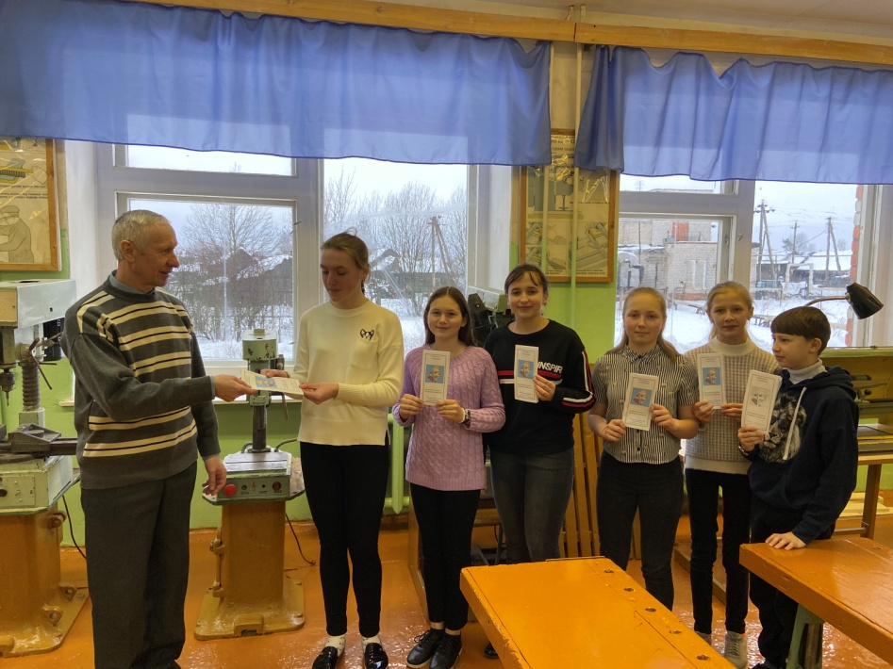
«СОЦИАЛЬНАЯ ИНИЦИАТИВА»
МОУ Арефинская СОШ
Рыбинского муниципального района
Ярославской области
Команда «Помогаторы»
«Общение работника сферы жилищно-коммунального хозяйства с клиентом»
https://yadi.sk/d/yGCMcAWuAqKD2g
Учащиеся 7 класса
разработали и отправили памятку «Общение с клиентом» сотрудникам предприятия Рыбинскгазсервис

Slide 39
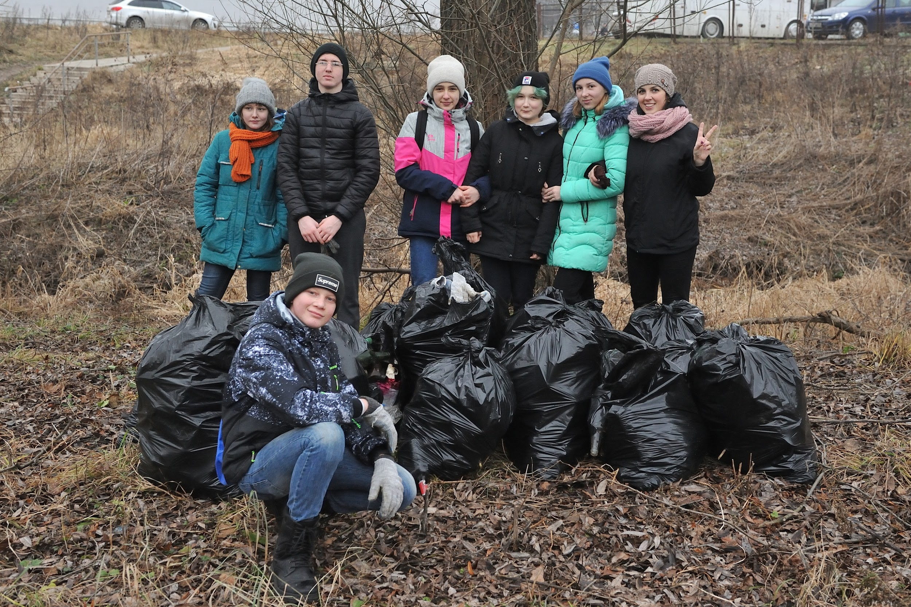
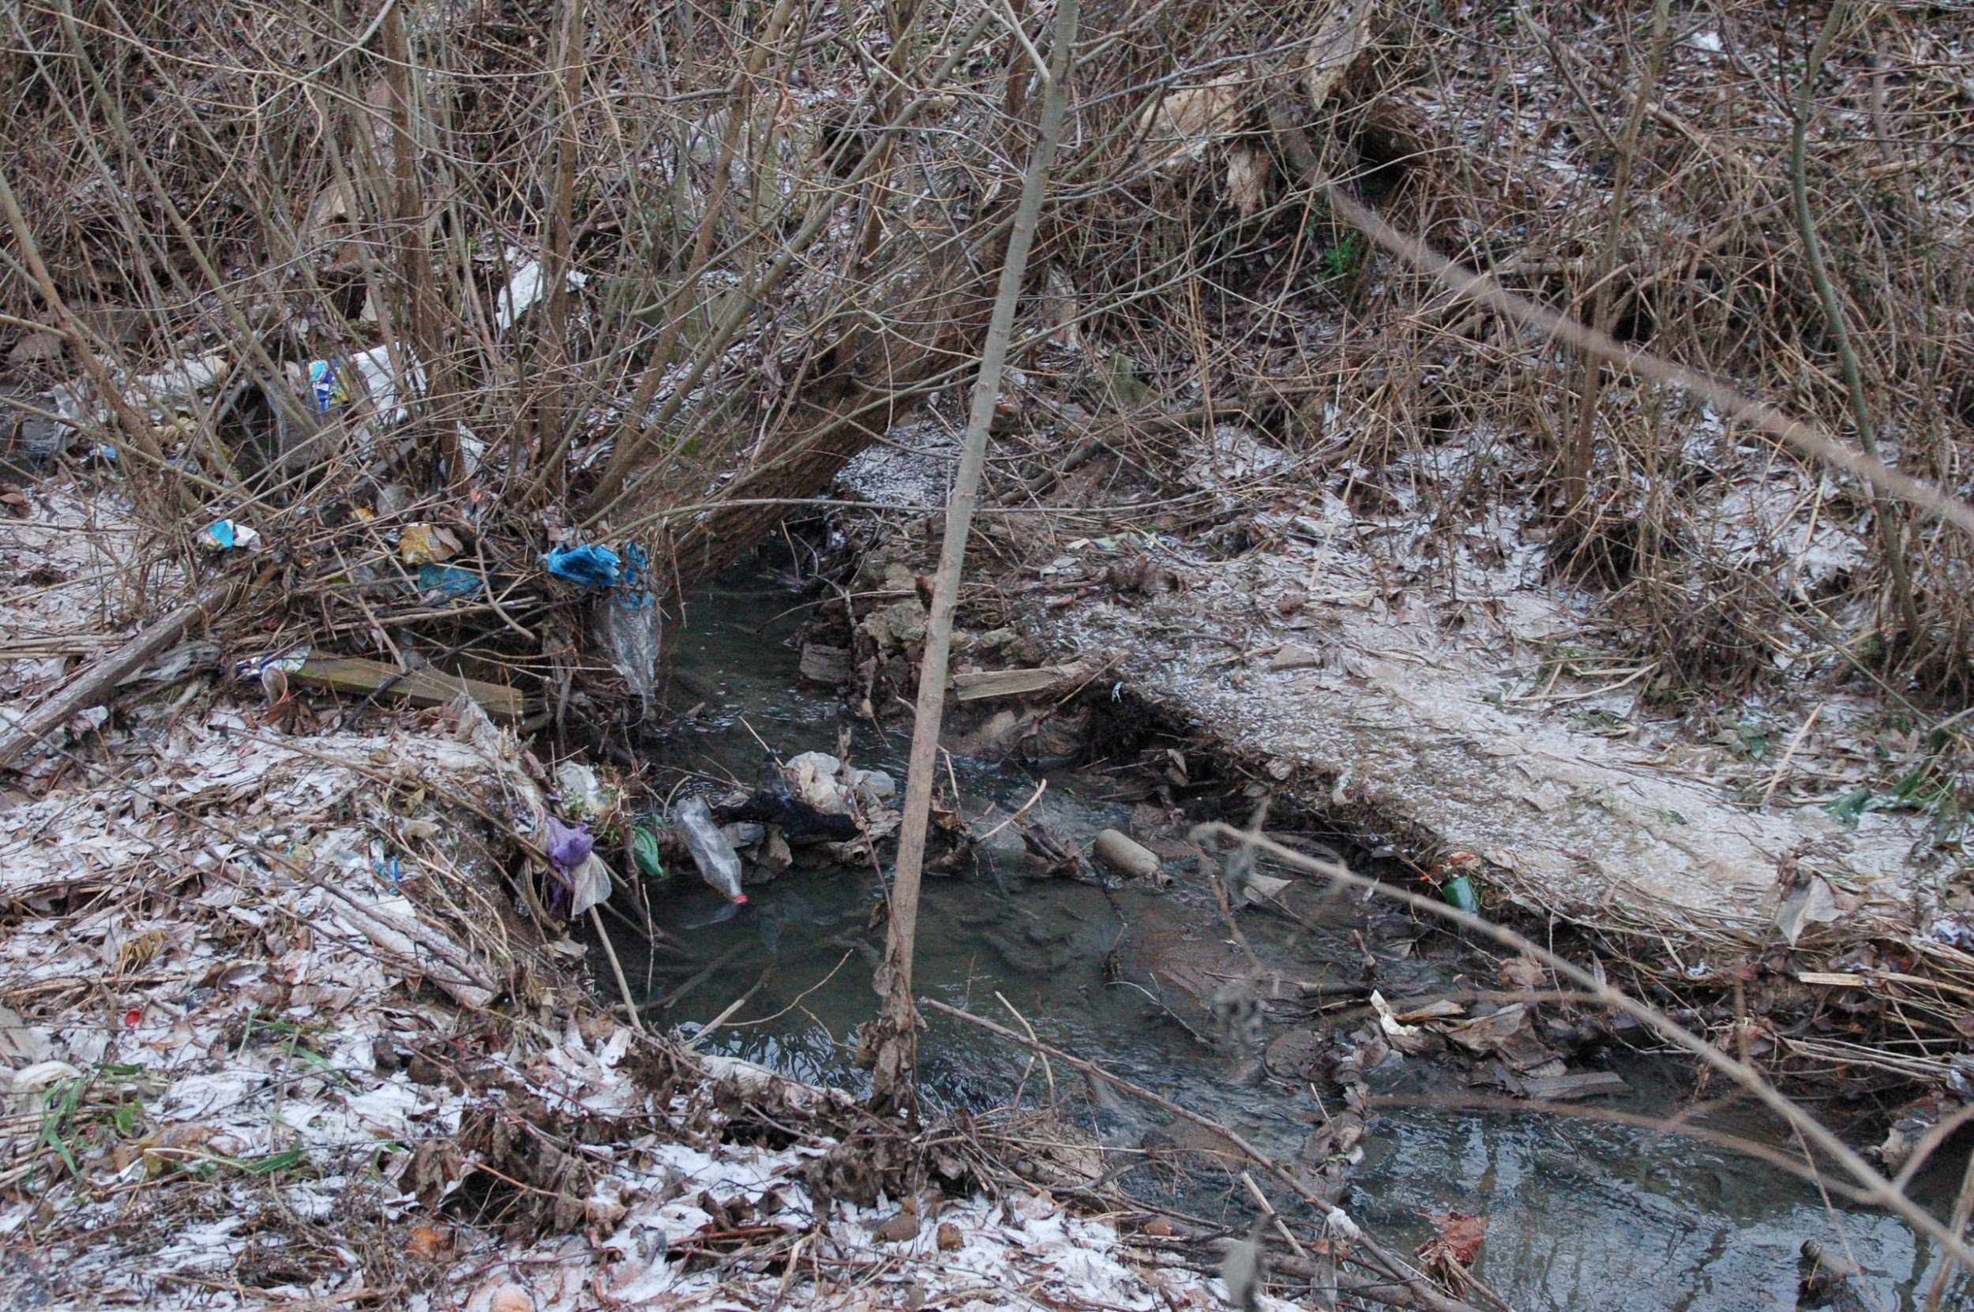
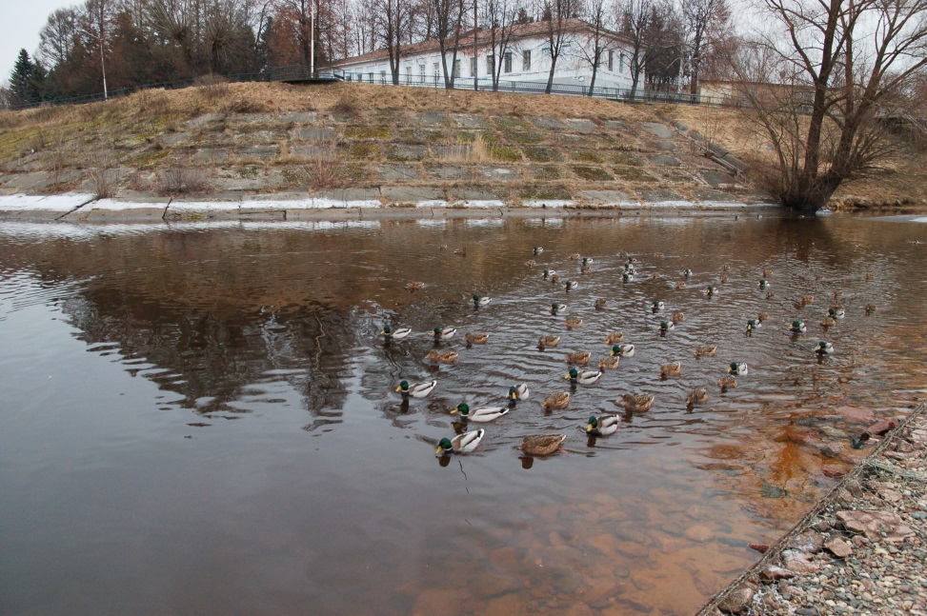
«СОЦИАЛЬНАЯ ИНИЦИАТИВА»
Станция юных натуралистов
МОУ ДОД Дом детского творчества
Угличского муниципального района
Ярославской области
«Городские ручьи»
https://yadi.sk/i/YwmlQd5feBHIWg

Slide 40
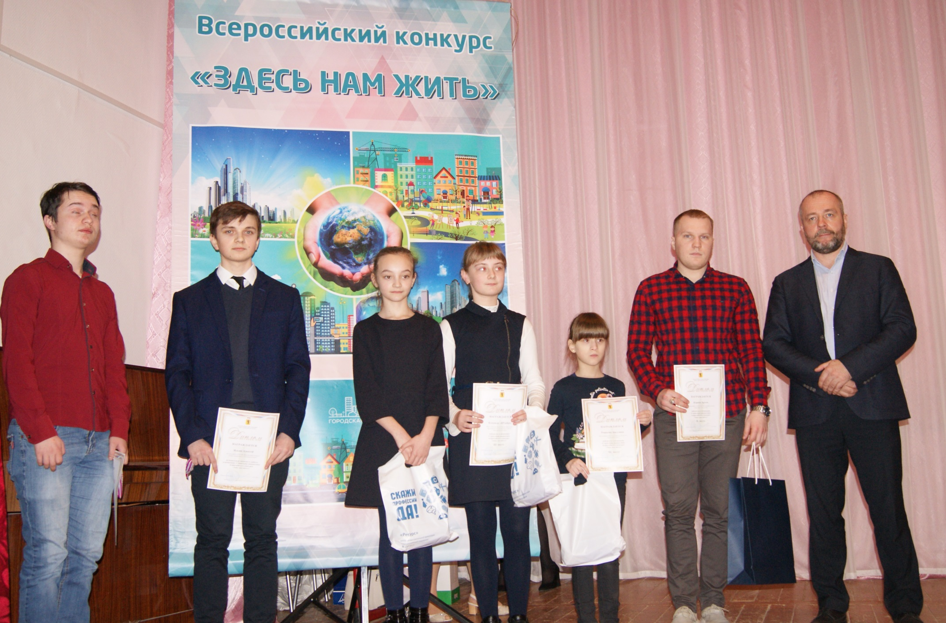
ПОБЕДИТЕЛИ В НОМИНАЦИИ«СОЦИАЛЬНАЯ ИНИЦИАТИВА»

Slide 41
«СОЦИАЛЬНЫЙ ПРОЕКТ»
24 работы

Slide 42
«СОЦИАЛЬНЫЙ ПРОЕКТ»
Дипломы «За социальную значимость работы»
МОУ Козская СШ Первомайского МР Ярославской области
МОУ Семёновская СШ Первомайского МР Ярославской области
МОУ «Великосельская СШ Гаврилов-Ямского МР» Ярославской области
МОУ СОШ № 4 города Углича Угличского МР Ярославской области
ФГБОУ ВО «Магнитогорский государственный технический университет им. Г. И. Носова», Многопрофильный колледж города Магнитогорска Челябинской области
МБОУ СОШ с. Аксаитово муниципального района Татышлинский район Республики Башкортостан

Slide 43
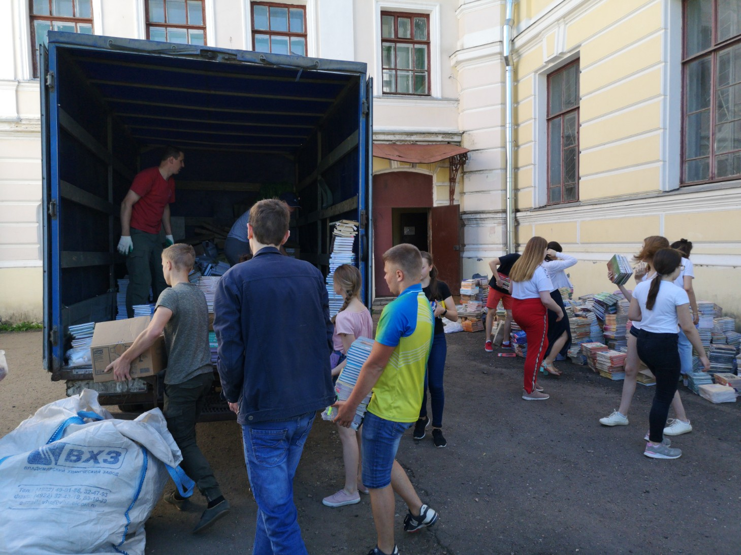
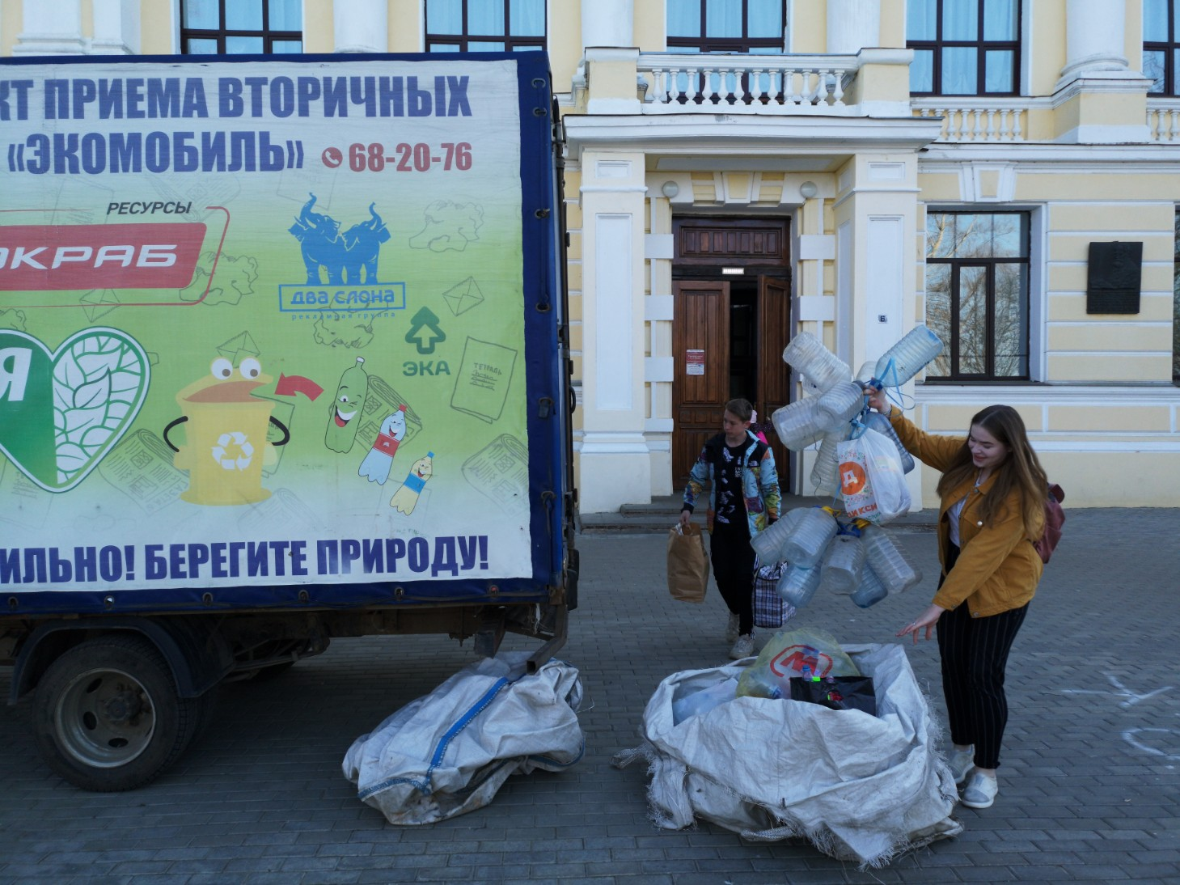
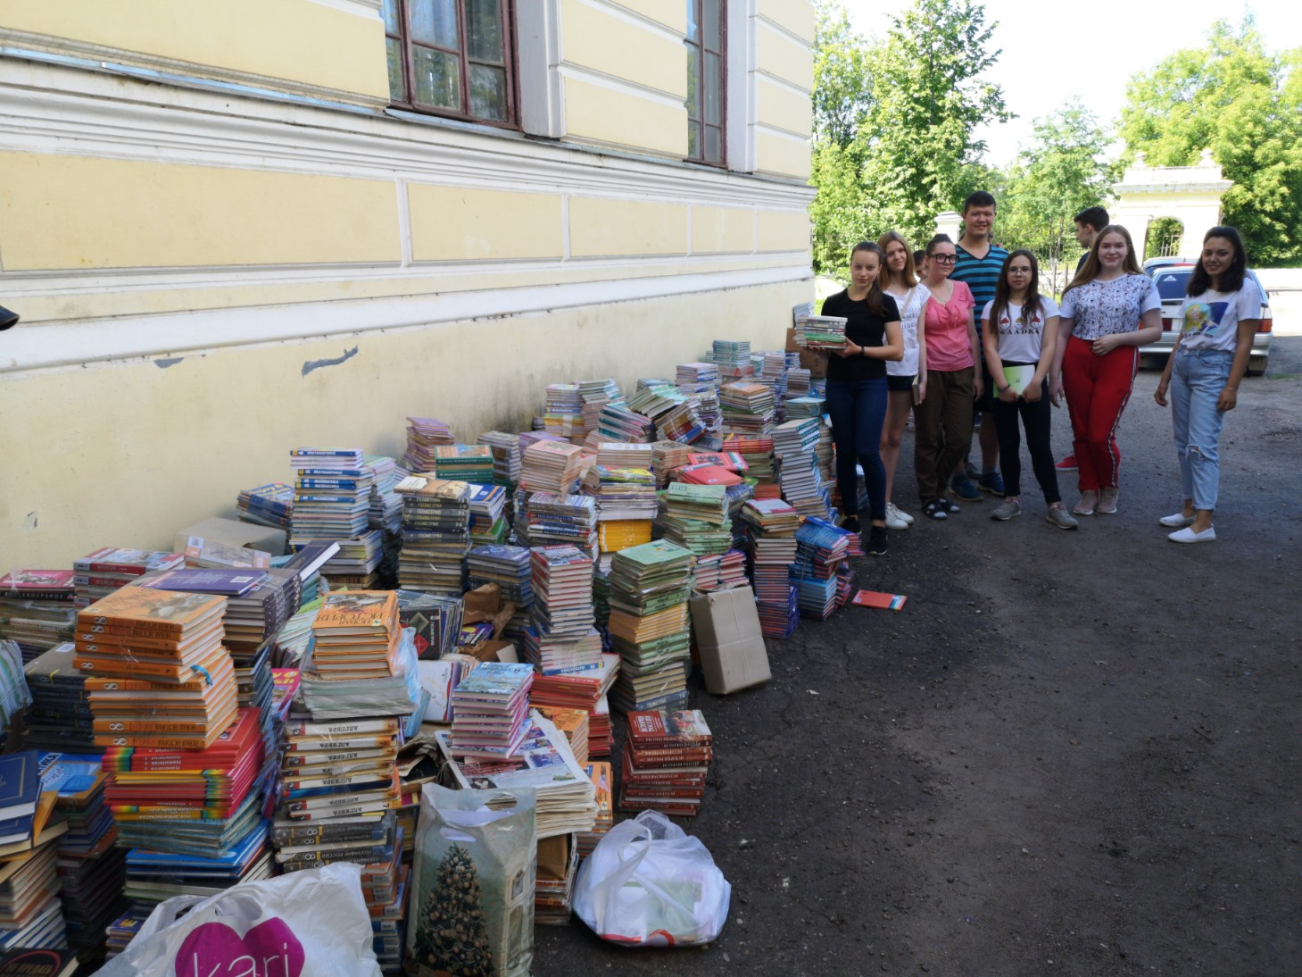
«СОЦИАЛЬНЫЙ ПРОЕКТ»
МОУ гимназия имени А.Л. Кекина города Ростова
«ЭКО-АКЦИЯ»

Slide 44
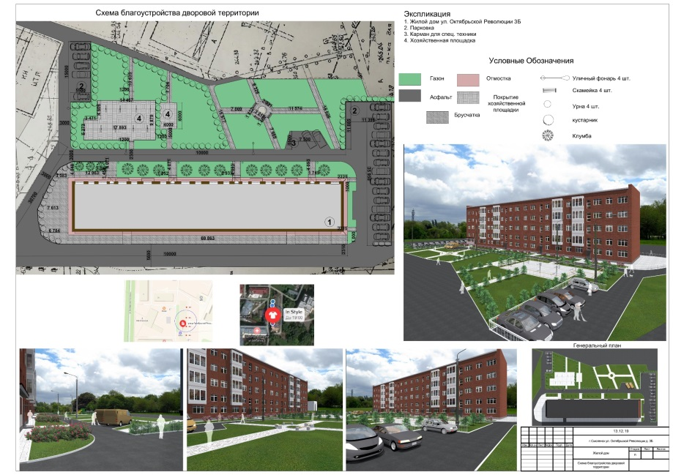
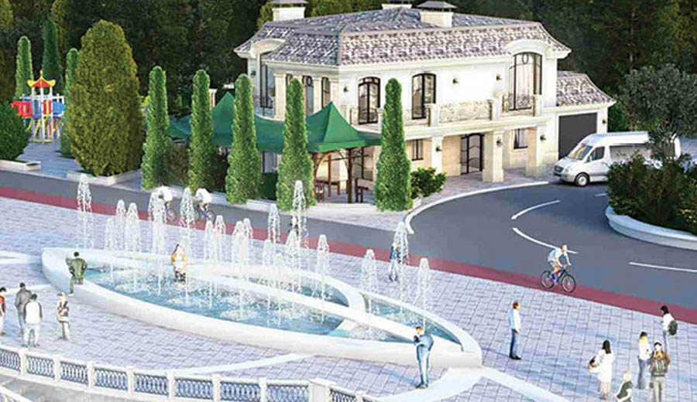
«СОЦИАЛЬНЫЙ ПРОЕКТ»
ОГБПОУ «Смоленский строительный колледж»
«Деятельность студенческого
Проектно-архитектурного бюро
в рамках реализации приоритетного проекта
«Формирование комфортной городской среды»»
СОШ «Международного детского центра «Артек»
«ЖЕМЧУЖИНА КРЫМСКОГО ЮГА…ПОСЕЛОК С НАЗВАНЬЕМ ГУРЗУФ…(ГУРЗУФ: ВЧЕРА, СЕГОДНЯ, ЗАВТРА)»
https://cloud.mail.ru/public/26xd/21iBvAnpS/

Slide 45
«СОЦИАЛЬНЫЙ ПРОЕКТ»
МУ ДО «Центр дополнительного образования «Созвездие» Тутаевского муниципального района
«Сокращение потребления воды в семье»
https://cloud.mail.ru/public/2YxJ/21ZoxhPhd
МЕТОДЫ ИССЛЕДОВАНИЯ
Анализ данных в квитанциях по оплате коммунальных услуг: расход горячей и холодной воды на содержание общего имущества (общие домовые нужды), расход холодной и горячей воды в квартире, а так же водоотведение (измерение объема услуг и затрат в рублях).
Мы анализировали квитанции и считали расход воды, наблюдая за всеми членами семьи. Так, например, чтобы подсчитать, сколько выльется воды при принятии душа, засекалось время принятия, а так же засекалось количество времени, которое необходимо для заполнения 10-литрового ведра. Далее все рассчитывалось. Расход воды бытовых приборов и сантехники смотрели в инструкциях.
Анализ расхода воды в семье: измерение расхода количества воды за определенное время при разных видах деятельности каждым членом семьи, расчет среднего потребления воды в семье за день, неделю, месяц.
Проведение анкетирования одноклассников и родных методом сплошного опроса об экономии воды в быту.

Slide 46
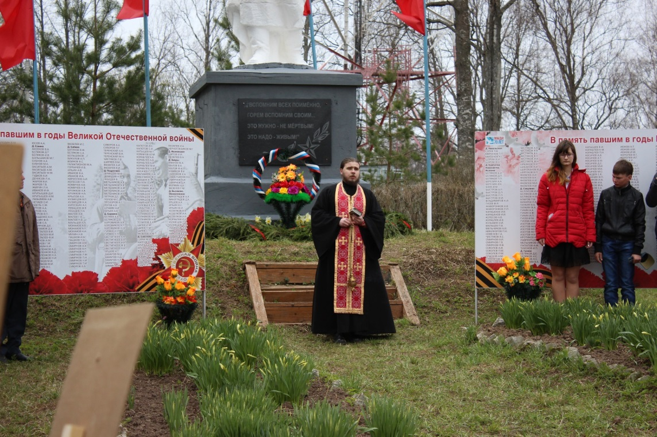
«СОЦИАЛЬНЫЙ ПРОЕКТ»
МБОУ Ермаковская средняя школа
Пошехонского муниципального района
Ярославской области
Проект озеленения
«Живая память Великой Победы»
6
1
2
3
4
3

Slide 47
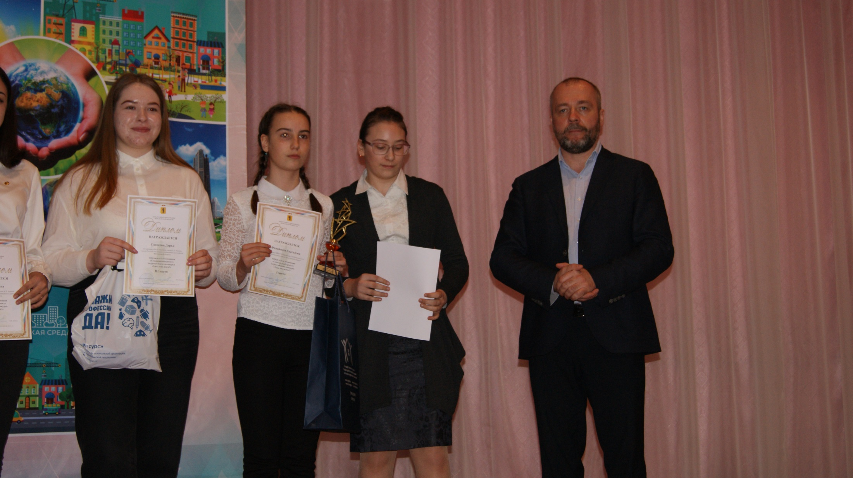
ПОБЕДИТЕЛИ В НОМИНАЦИИ«СОЦИАЛЬНЫЙ ПРОЕКТ»

Slide 48
«ХУДОЖЕСТВЕННАЯ ПУБЛИЦИСТИКА»
54 работы
Всякая поэзия есть выражение душевного состояния.
А. Бергсон
Писать прекрасно — значит одновременно прекрасно мыслить, прекрасно чувствовать и прекрасно выражать, то есть обладать в равной мере умом, душою и вкусом.
Ж. Бюффон

Slide 49
«ХУДОЖЕСТВЕННАЯ ПУБЛИЦИСТИКА»
Дипломы «За социальную значимость работы»
МБУ ДО «Дом детского творчества» поселка Мостовского муниципального образования Мостовского района Краснодарского края;
ГПОУ ЯО Рыбинский полиграфический колледж;
МОУ Вареговская СОШ Большесельского муниципального района Ярославской области;
МБОУ СОШ с. Аксаитово муниципального района Татышлинский район Республики Башкортостан;
ГПОУ ЯО Рыбинский полиграфический колледж;
МОУ СОШ № 3 города Углича Угличского муниципального района Ярославской области;
ГПОУ ЯО Рыбинский полиграфический колледж;
МОУ «Кузнечихинская средняя школа» Ярославского муниципального района Ярославской области;
МБОУ СОШ с. Аксаитово муниципального района Татышлинский район Республики Башкортостан;
ГПОУ ЯО Рыбинский полиграфический колледж;
МОУ Козская средняя школа Первомайского муниципального района Ярославской области.
ГПОУ ЯО Ярославский градостроительный колледж;
МОУ СОШ № 3 города Ершова Саратовской области.

Slide 50
«ХУДОЖЕСТВЕННАЯ ПУБЛИЦИСТИКА»
ГПОУ ЯО Рыбинский полиграфический колледж
«Проектировщик умной среды – профессия будущего»
https://cloud.mail.ru/public/MjpY/uW8SruQiT
… Проектировщик умной среды – профессия, вошедшая в рейтинг самых востребованных на ближайшие двадцать лет. Думаю, в ближайшем будущем разработки IT-технологий в сфере умной среды и умного дома распространятся и станут привычными, не теряя при этом своей актуальности и высокотехнологичности.

Slide 51
«ХУДОЖЕСТВЕННАЯ ПУБЛИЦИСТИКА»
Центр анимационного творчества «Перспектива»
города Ярославля
«Один день из жизни слесаря-сантехника»
https://yadi.sk/i/w1aG6P_cvRP_4w
…В распоряжении Александра Владимировича есть 9 роботов-трансформеров, но три пока находятся в ремонте, а один на перепрограммировании. Слесарю-сантехнику необходимо составить алгоритм действий для каждого робота. В этом ему помогает умная аппаратура, расположенная на рабочем месте. Через короткий промежуток времени роботы-трансформеры отправляются к месту работы, прихватив необходимые материалы. При этом они сами могут превращаться в различные виды транспорта, чтобы достичь намеченного объекта. Там они приступают к работе и устраняют неполадки. Весь процесс работы роботов Александр Владимирович отслеживает на экранах мониторов и в случае необходимости дает дополнительные команды или направляет для помощи других роботов…

Slide 52
«ХУДОЖЕСТВЕННАЯ ПУБЛИЦИСТИКА»
МОУ СОШ № 4 города Ростова
Ростовского муниципального района Ярославской области
«Здесь нам жить!»
Мы предкам должны поклониться
За лес сбережённый, холмы,
За озеро Неро, в котором
Когда-то водились сомы.
Теперь из нас вынули душу.
Природу – не бережём!
Сливаем везде нечистоты,
Как будто живём одним днём.
Емеля и то б возмутился:
«Не выловить больше щурей!»
К главе бы Лосю обратился:
«Спасай-ка Ростов поскорей!»
Я очень люблю родной город
И всех призываю любить!
Пришельцы нам не помогут:
Не им, а ростовцам здесь жить!
Сомкнёмте ж ряды, как солдаты,
Чтоб город от бед защитить.
И пусть прозвучит набатом:
Здесь Нам жить! Здесь Нам жить!
На славных российских просторах
Раскинулся древний Ростов,
Где княжил когда-то Василько
И Кремль сберёг от врагов.
Не ведал тогда люд ростовский
Про сети, тариф ЖеКеХа,
Котельных не видывал сроду –
О том не пеклась голова.
И всё же без труб и котельных,
Без служб и услуг ЖеКеХа
Ростов назывался Великим
И славу пронёс на века.
Под ханом Мамаем мы были.
Но русский народ не сломить!
И в сердце набатом звучало:
Не хану, ростовцам здесь жить!

Slide 53
«ХУДОЖЕСТВЕННАЯ ПУБЛИЦИСТИКА»
МОУ «Основная школа № 35
имени Героя Советского Союза Н.А. Кривова»
города Ярославля
«Экономия электроэнергии»
Существует правило
Совершенно правильно:
Только тот народ богат
Где энергию щадят,
Где во всем царит расчет,
И всему известен счет.
Чтобы был эффект побольше,
Каждый это делать должен:
Дома, в школе, на работе,
Надо дружно приналечь
И энергию сберечь!
Беречь всегда, беречь везде,
Беречь на суше и в воде,
Чем больше света сбережем,
Тем лучше все мы заживем!
https://yadi.sk/i/T-cD4tTTFl-HOw
Знаете, ли Вы:
Если в школе или дома будет зря гореть одна лампочка в 100 ватт в течении 10 часов, то она израсходует впустую 1 кВт/ч энергии. Ее достаточно, чтобы выплавить 104 кг чугуна или испечь 36 кг хлеба.

Slide 54
«ХУДОЖЕСТВЕННАЯ ПУБЛИЦИСТИКА»
МОУ «Средняя школа № 77» города Ярославля
«Супер вредная батарейка Минуси»
https://yadi.sk/i/1oz_z9uLKnspoA
Жили-были две батарейки Минуси и Плюси. Их жизнь была прекрасной: им могла позавидовать любая батарейка. Что совсем не удивительно! Ведь кому не понравится каждый день кататься на весёлой и заводной машинке. Каждое их утро начиналось с того, что они заводили игрушечную машинку, хозяином которой был мальчик Петя. Петя обожал свою гоночную машину и постоянно с ней играл. Минуси и Плюси не могли нарадоваться: "Как здорово гонять на огромной скорости по всем комнатам в доме!" Но однажды в самый печальный день своей жизни сестренки не смогли завести машину…

Slide 55
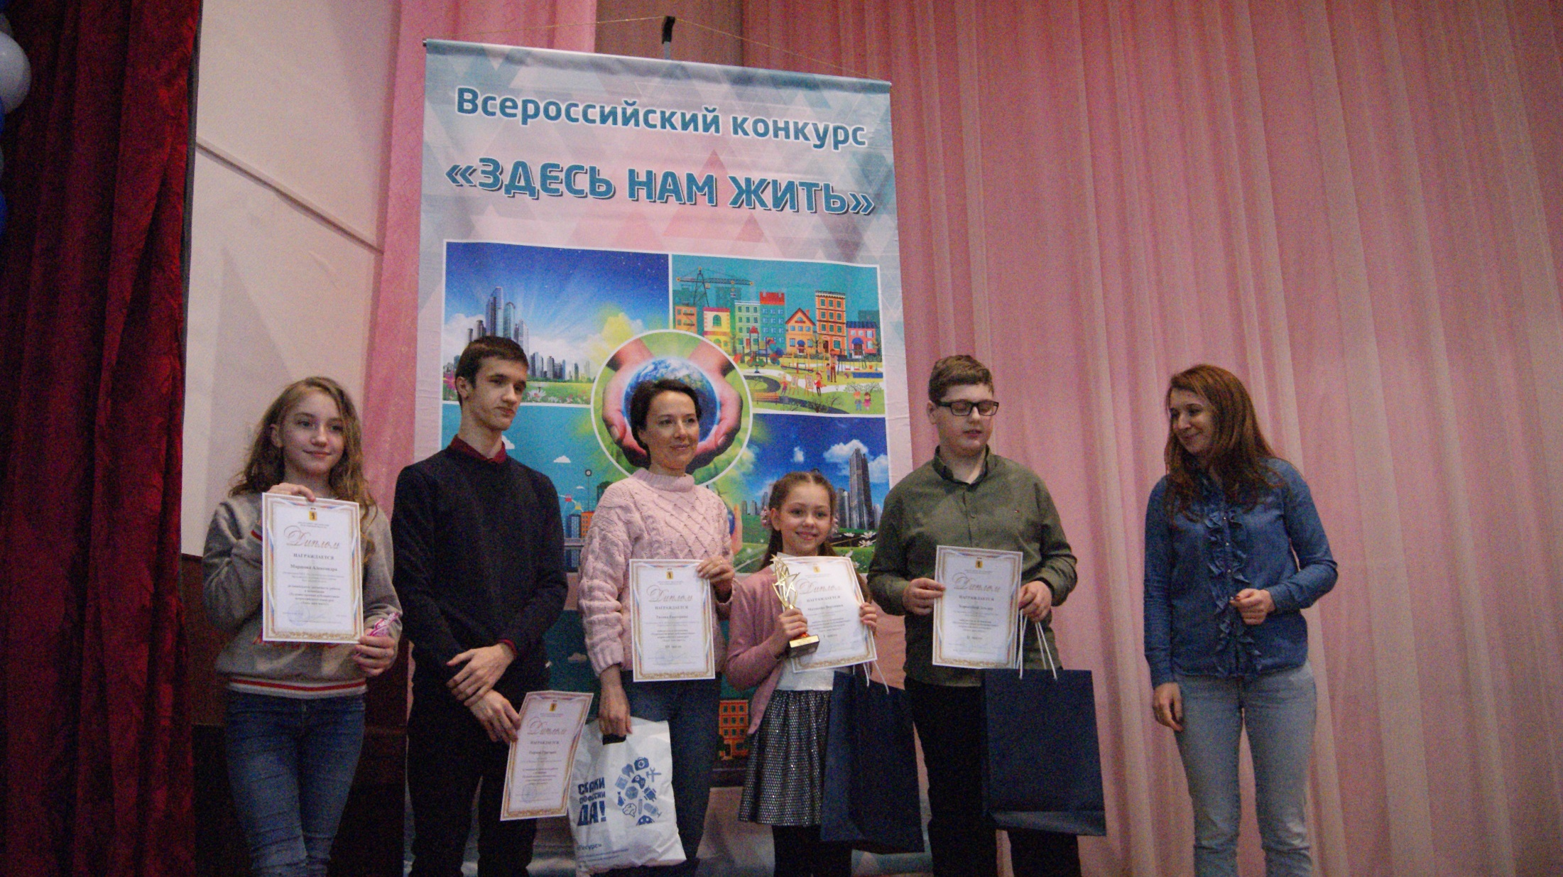
ПОБЕДИТЕЛИ В НОМИНАЦИИ«ХУДОЖЕСТВЕННАЯ ПУБЛИЦИСТИКА»

Slide 56
«ПЛАКАТЫ»
142
работы

Slide 57
«ПЛАКАТЫ»
Дипломы «За социальную значимость работы»
ГПОУ ЯО Рыбинский полиграфический колледж
ГПОУ ЯО Ярославский градостроительный колледж
МОУ СОШ № 8 г. Углича Угличского МР Ярославской области
МОУ ДО Центр внешкольной работы Ростовского МР Ярославской области
МОУ Вареговская СОШ Большесельского МР Ярославской области
МБОУ «Криушинская средняя общеобразовательная школа» Нижегородской области
ГБОУ СОШ № 1 с. Обшаровка муниципального района Приволжский Самарской области
МОУ ДО «Межшкольный учебный центр Кировского и Ленинского района» города Ярославля
МОУ «Средняя школа № 77» города Ярославля
МОУ «Левобережная средняя школа города Тутаева» Тутаевского муниципального района Ярославской области
МОУ Шурскольская СОШ Ростовского МР Ярославской области

Slide 58
«ПЛАКАТЫ»
ГПОУ ЯО Рыбинский полиграфический колледж

Slide 59
«ПЛАКАТЫ»
ГПОУ ЯО Ярославский градостроительный колледж

Slide 60
«ПЛАКАТЫ»
ГПОУ ЯО Ярославский градостроительный колледж

Slide 61
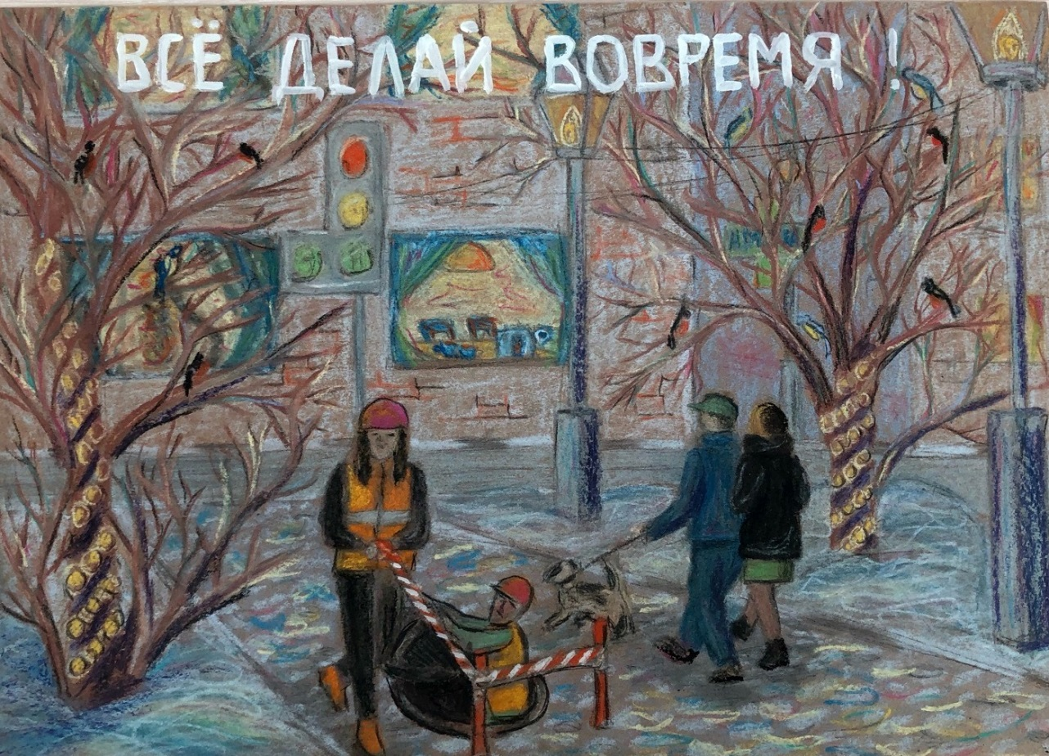
«ПЛАКАТЫ»
МОУ ДО Центр внешкольной работы
Ростовского муниципального района Ярославской области

Slide 62
«ПЛАКАТЫ»
МОУ «Средняя школа № 77» города Ярославля

Slide 63
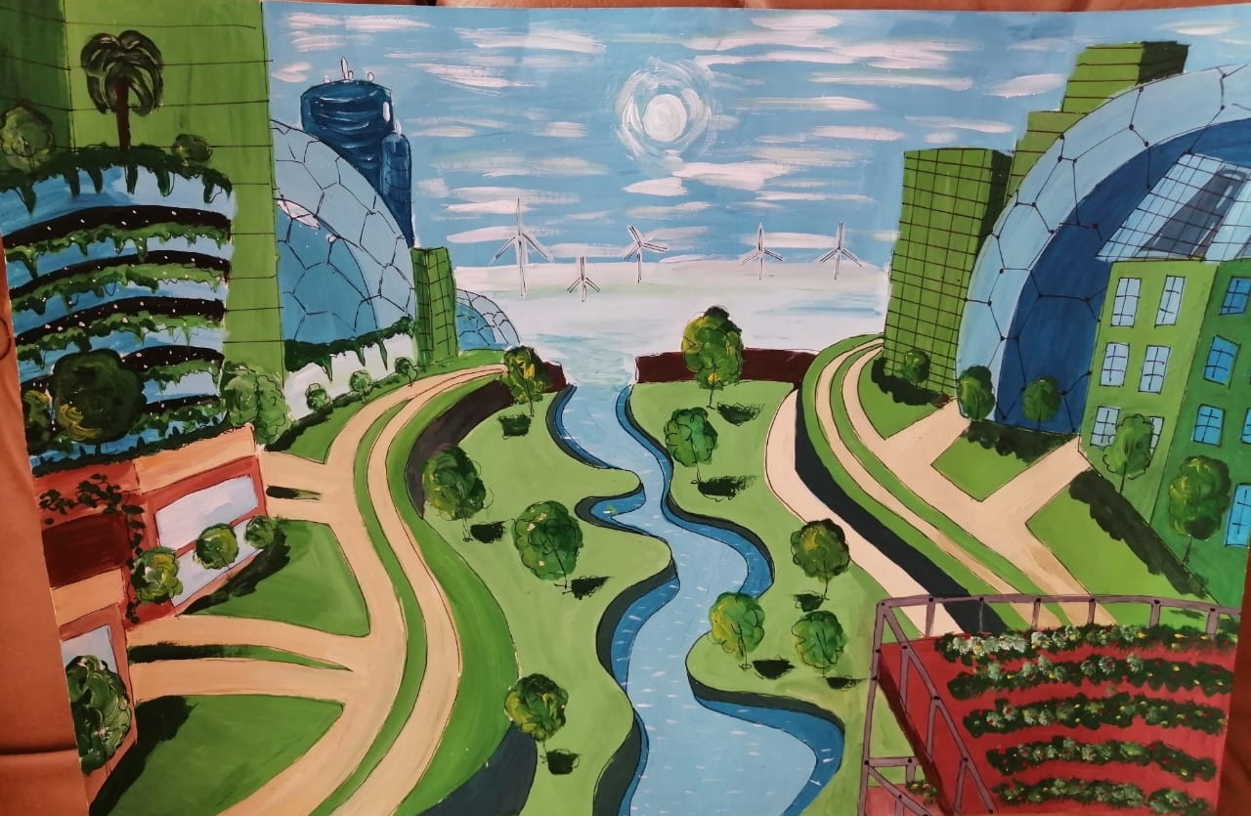
«ПЛАКАТЫ»
МОУ Шурскольская СОШ
Ростовского муниципального района Ярославской области

Slide 64
«ПЛАКАТЫ»
ГБОУ СОШ № 1 с. Обшаровка муниципального района Приволжский Самарской области

Slide 65
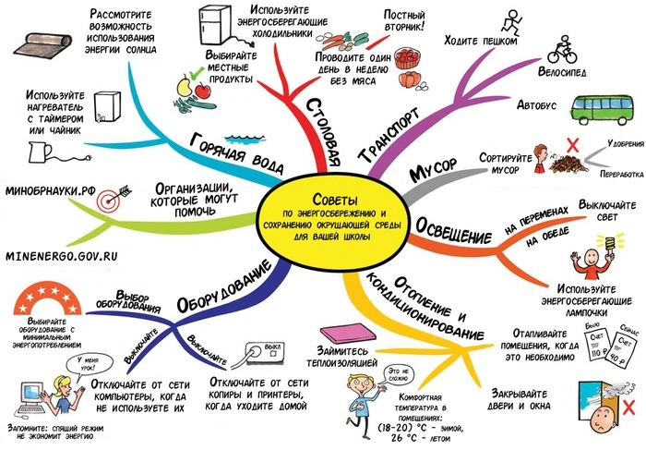
«ПЛАКАТЫ»
МБОУ «Криушинская СОШ» Нижегородской области

Slide 66
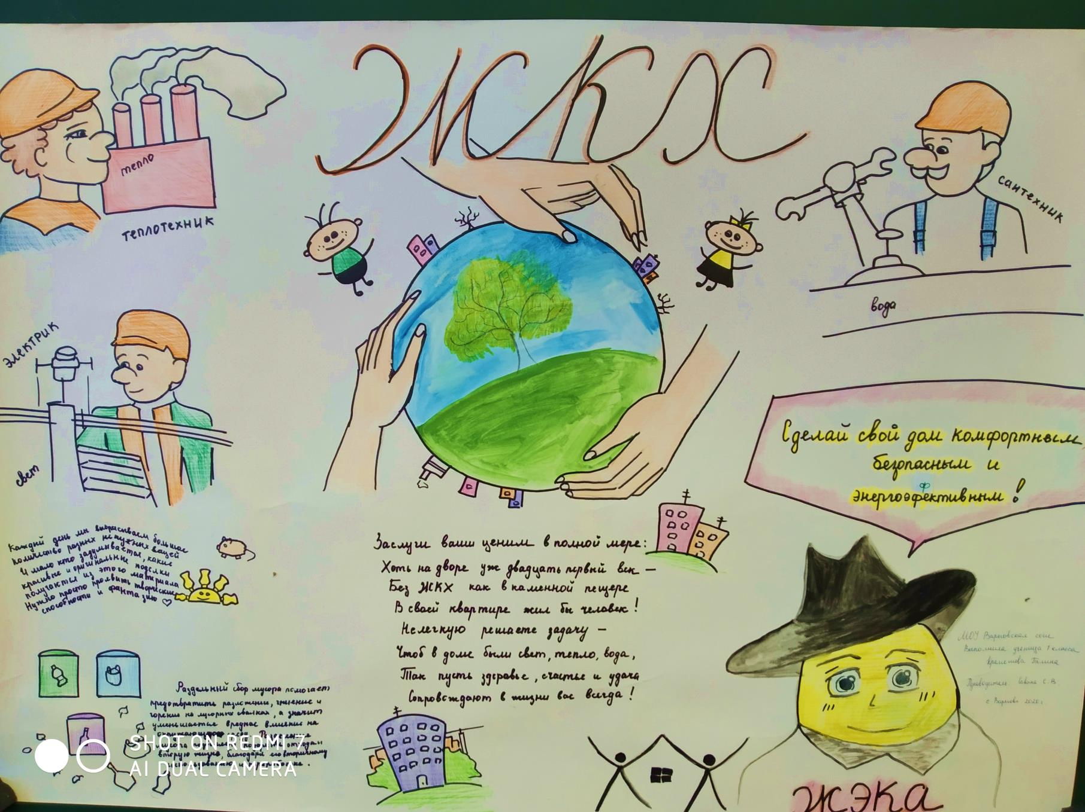
«ПЛАКАТЫ»
МОУ ВАРЕГОВСКАЯ СОШ Большесельский МР

Slide 67
«ПЛАКАТЫ»
МОУ ДО «Межшкольный учебный центр Кировского
и Ленинского района» города Ярославля

Slide 68
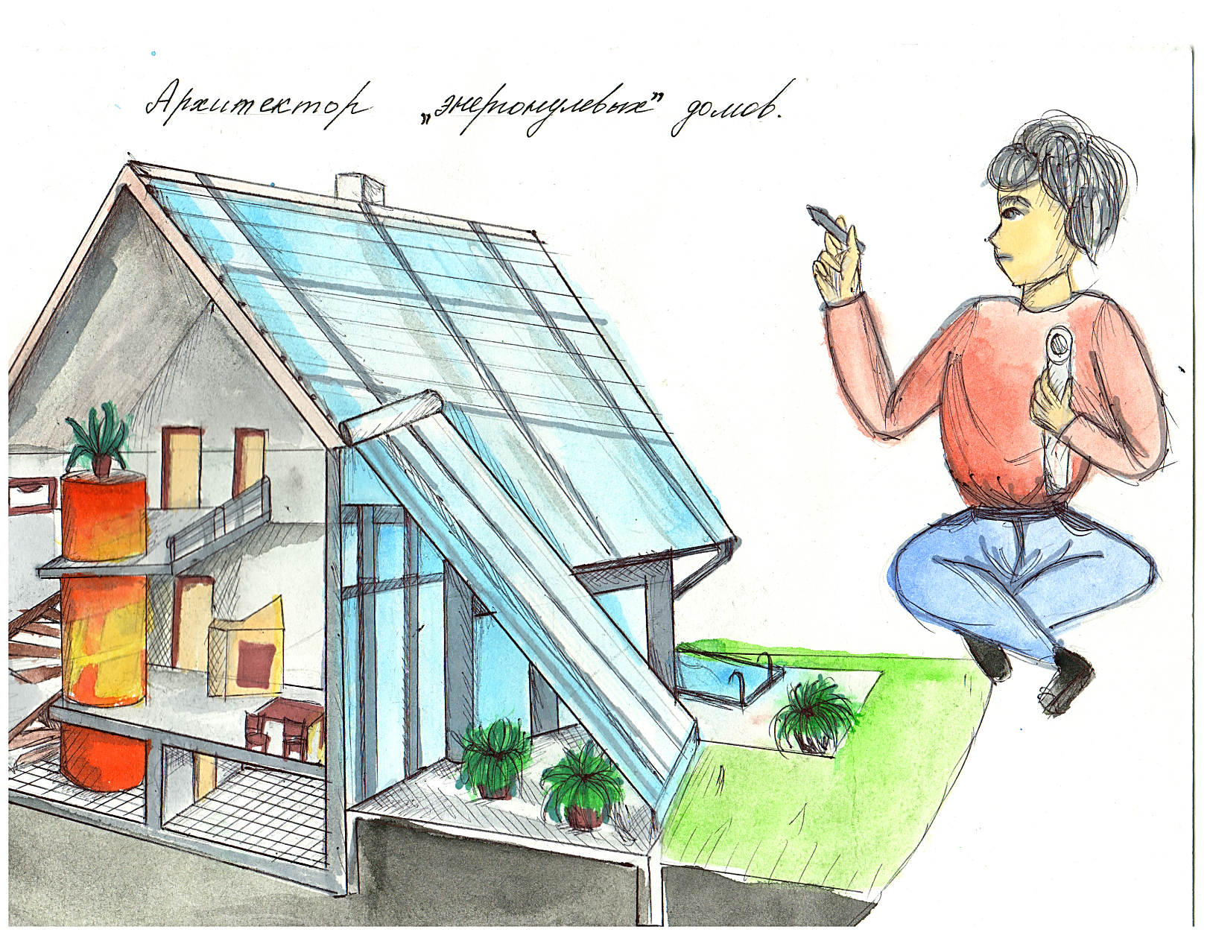
«ПЛАКАТЫ»
МОУ СОШ № 8 г. Углича
Угличского муниципального района Ярославской области

Slide 69
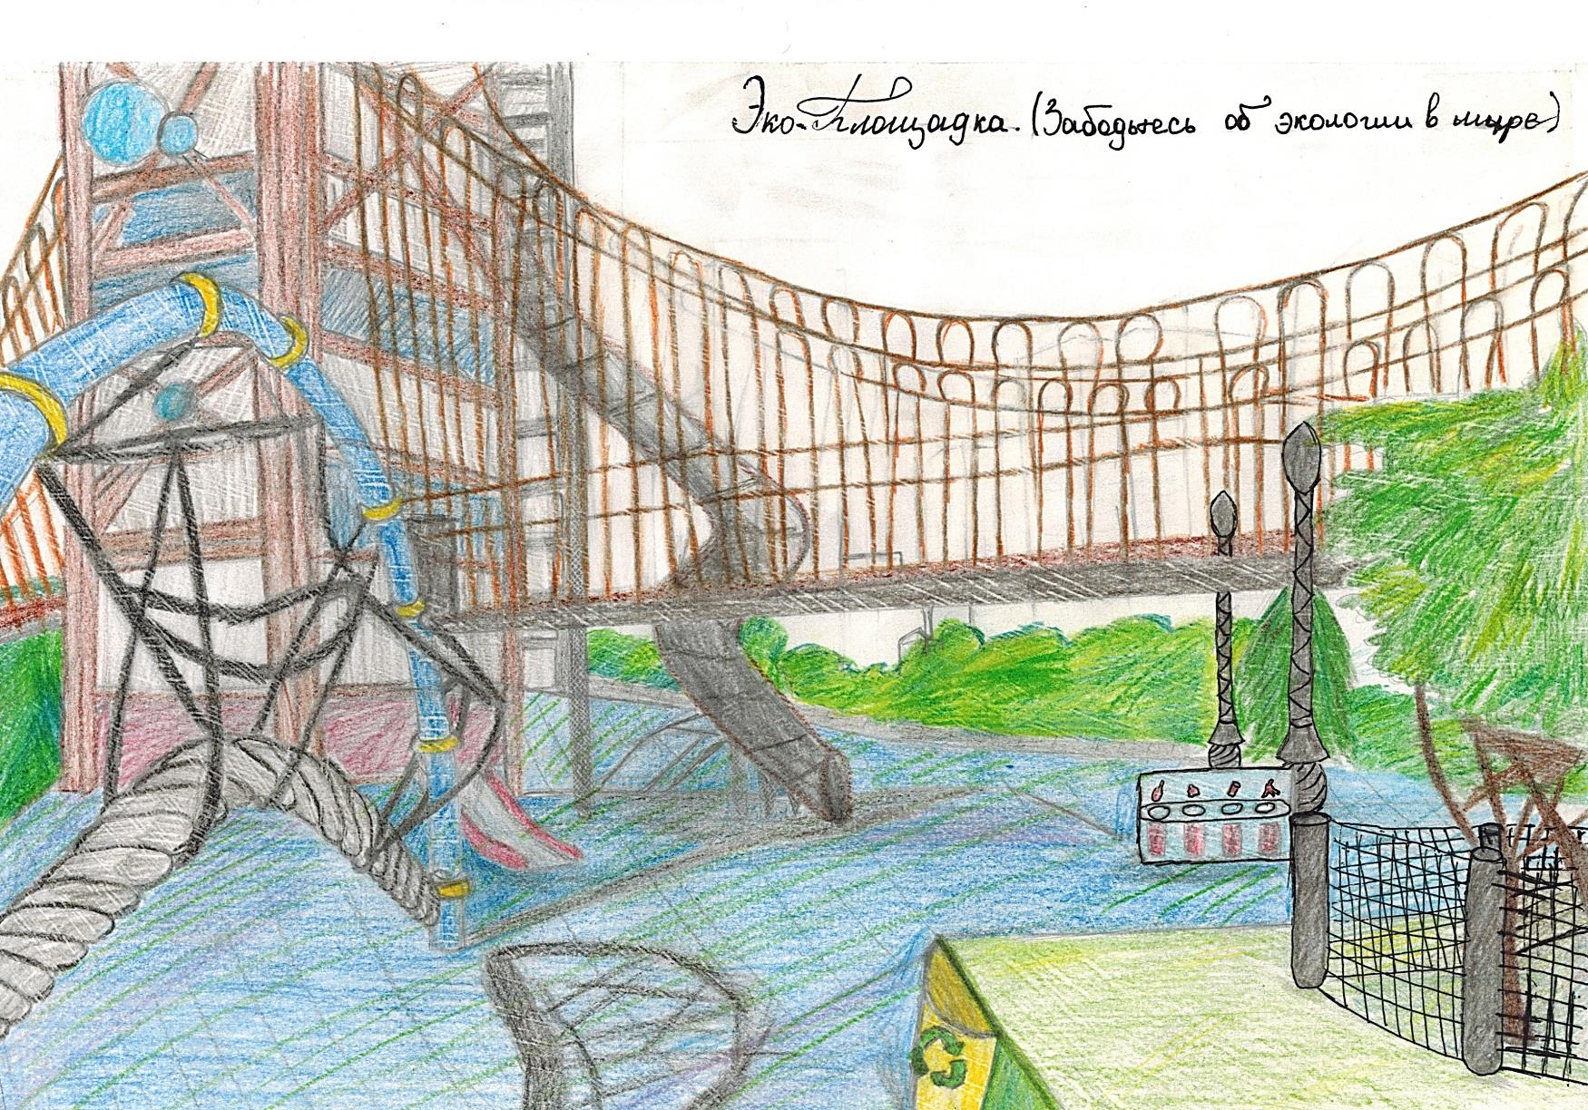
«ПЛАКАТЫ»
МОУ СОШ № 8 г. Углича
Угличского муниципального района Ярославской области

Slide 70
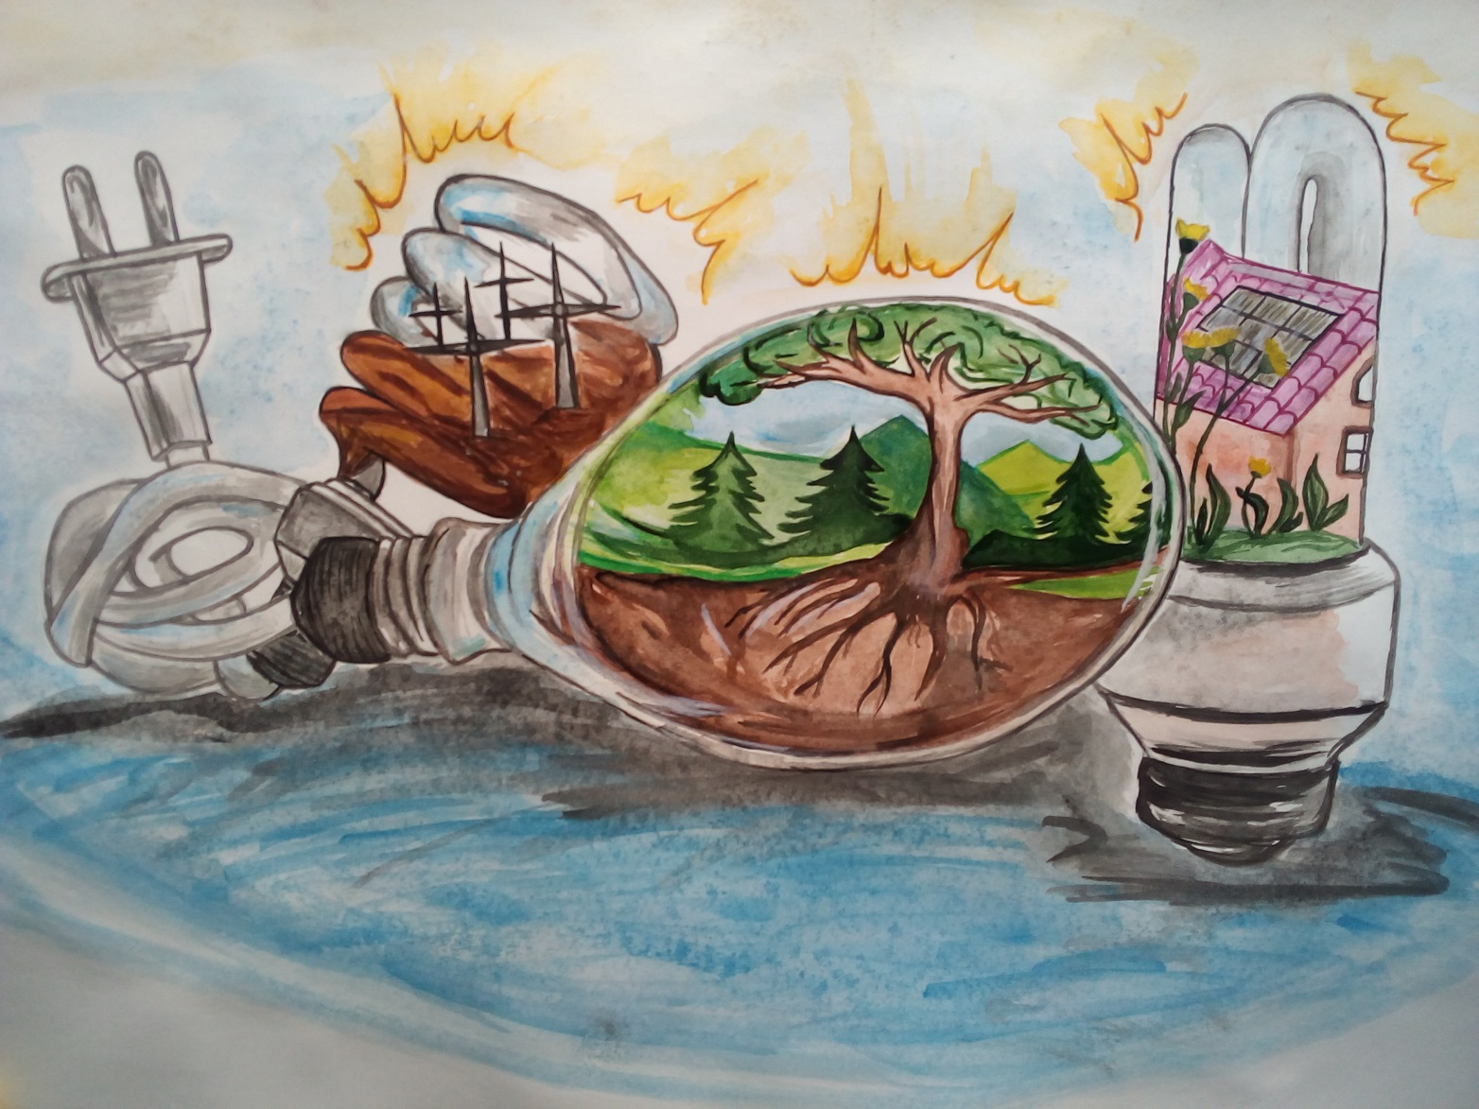
«ПЛАКАТЫ»
МОУ «Левобережная средняя школа города Тутаева» Тутаевского муниципального района
Ярославской области
«Сбережем вместе»

Slide 71
«ПЛАКАТЫ»
МОУ «Средняя школа № 77» города Ярославля

Slide 72
«ПЛАКАТЫ»
БАиЖТ - филиал ФГБОУ ВО «Дальневосточный государственный университет путей сообщения» в городе Тынде Амурской области

Slide 73
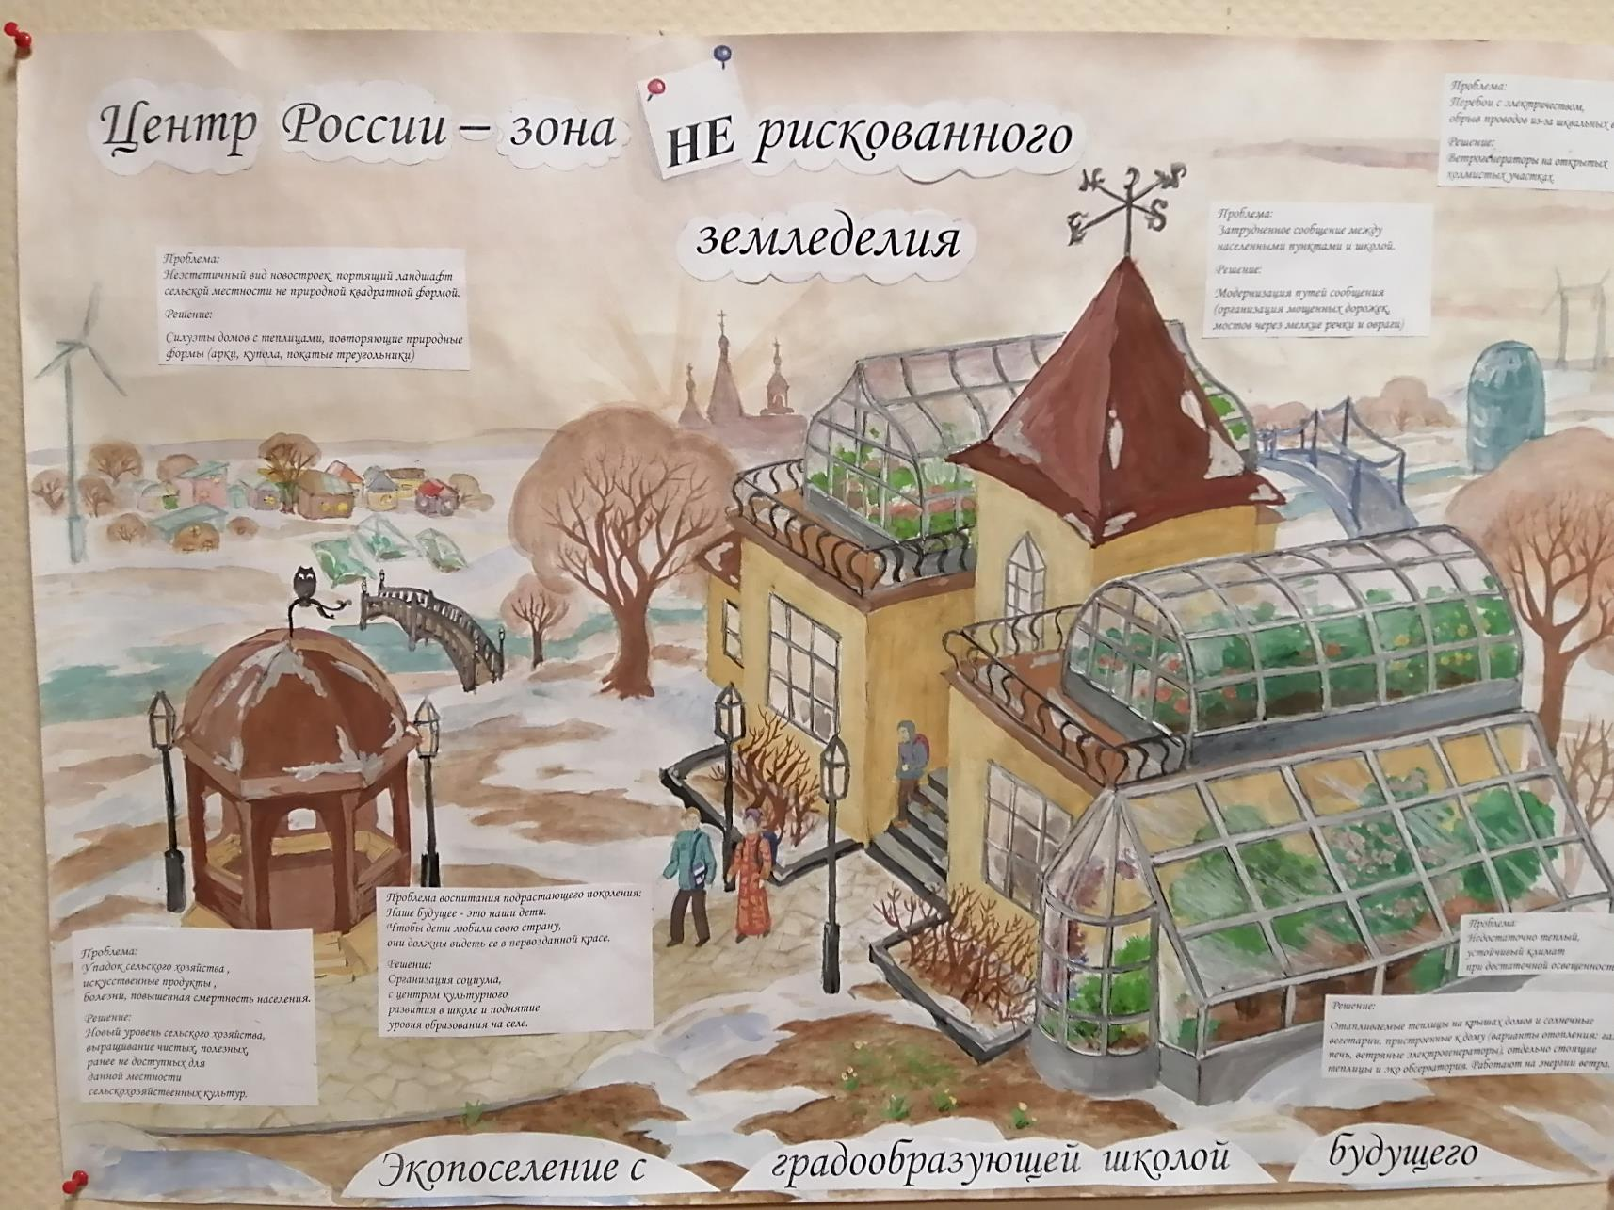
«ПЛАКАТЫ»
МОУ Ивановская СОШ
Борисоглебского муниципального района Ярославской области

Slide 74
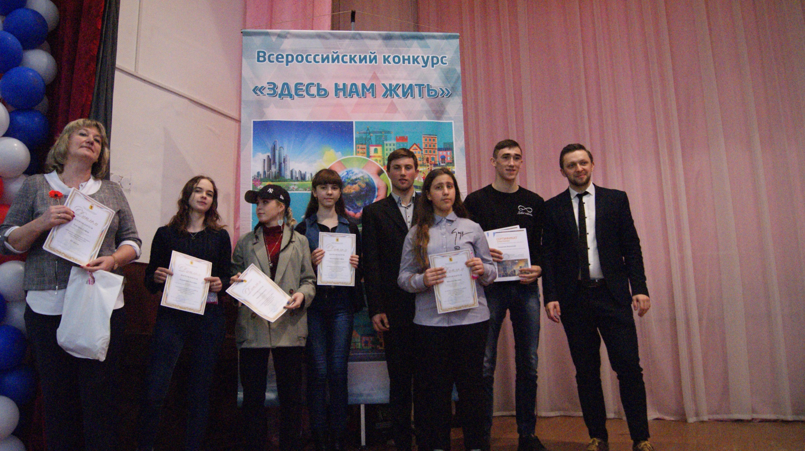
ПОБЕДИТЕЛИ В НОМИНАЦИИ«ПЛАКАТ»

Slide 75
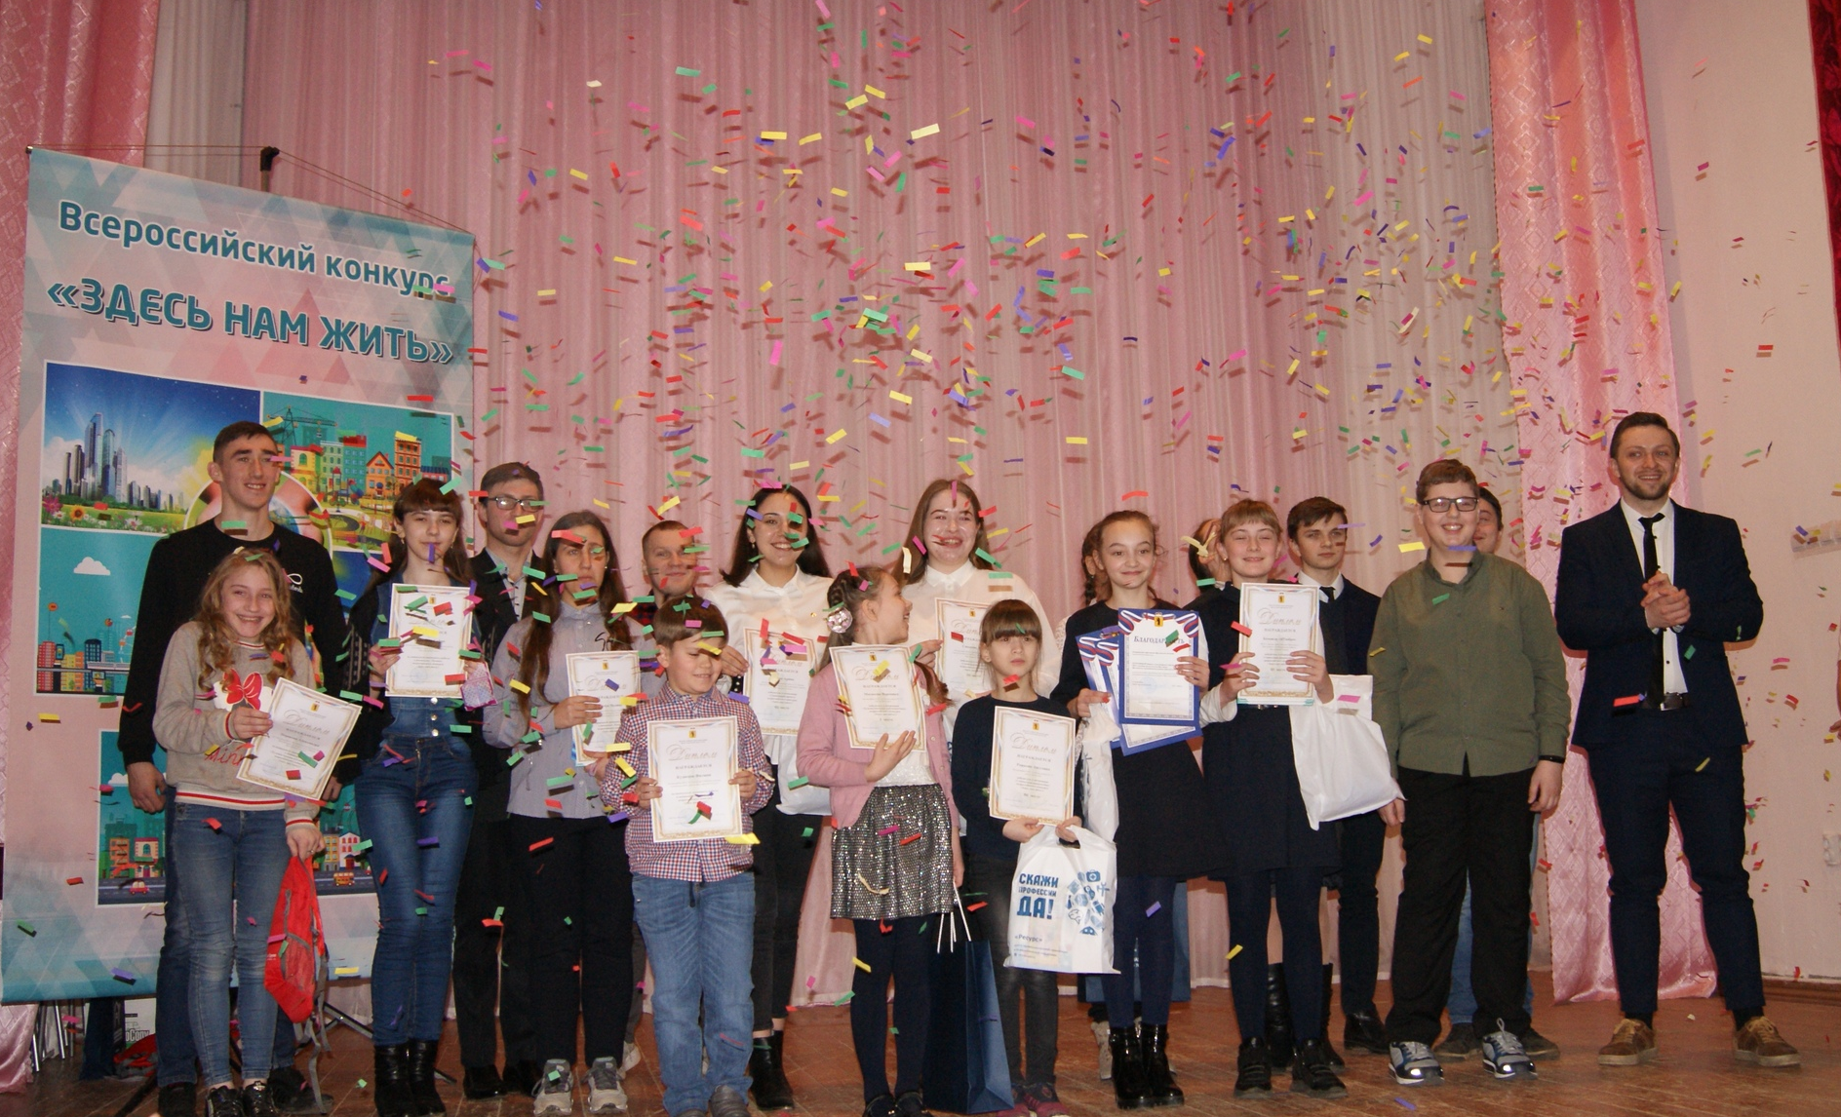
До новых встреч! Удачи и успехов!

Slide 76
ИНФОРМАЦИОННОЕ ОСВЕЩЕНИЕ ВСЕРОССИЙСКОГО КОНКУРСА «ЗДЕСЬ НАМ ЖИТЬ!»
https://www.yarregion.ru/depts/dobr/tmpPages/news.aspx?newsID=2122

Slide 77
ИНФОРМАЦИОННОЕ ОСВЕЩЕНИЕ ВСЕРОССИЙСКОГО КОНКУРСА «ЗДЕСЬ НАМ ЖИТЬ!»
http://resurs-yar.ru/specialistam/organizaciya_i_provedenie_proforientacionnoj_raboty/zdes_nam_jit/
https://shpb.edu.yar.ru/zhkh.html

Slide 78
ИНФОРМАЦИОННОЕ ОСВЕЩЕНИЕ ВСЕРОССИЙСКОГО КОНКУРСА «ЗДЕСЬ НАМ ЖИТЬ!»
https://vk.com/event190869559

Slide 79
ИНФОРМАЦИОННОЕ ОСВЕЩЕНИЕ ВСЕРОССИЙСКОГО КОНКУРСА «ЗДЕСЬ НАМ ЖИТЬ!»
https://vk.com/rostovcollege

Slide 80
ИНФОРМАЦИОННОЕ ОСВЕЩЕНИЕ ВСЕРОССИЙСКОГО КОНКУРСА «ЗДЕСЬ НАМ ЖИТЬ!»
https://rc-it.edu.yar.ru/zdes_nam_zhit_19_20.html

Slide 81
ИНФОРМАЦИОННОЕ ОСВЕЩЕНИЕ ВСЕРОССИЙСКОГО КОНКУРСА «ЗДЕСЬ НАМ ЖИТЬ!»
https://fondgkh.ru/news/v-gorode-rostove-yaroslavskoy-oblasti-proshel-final-iv-vserossiyskogo-konkursa-zdes-nam-zhit-po-populyarizatsii-i-povysheniyu-privlekatelnosti-professiy-i-spetsialnostey-sfery-zhilishchno-kommunalnogo-khozyaystva/

Slide 82
ИНФОРМАЦИОННОЕ ОСВЕЩЕНИЕ ВСЕРОССИЙСКОГО КОНКУРСА «ЗДЕСЬ НАМ ЖИТЬ!»
https://www.yarnews.net/news/show/russia-and-world/50438/zdes_nam_zhit_yaroslavskie_shkolniki_stali_pobeditelyami_konkursa_po_zhkh_.htm

Slide 83
Департамент образования Ярославской области
Департамент жилищно-коммунального хозяйства, энергетики и регулирования тарифов Ярославской области
Департамент методологии и модернизации коммунальной инфраструктуры государственной корпорации - Фонд содействия реформированию ЖКХ
ГПОУ ЯО Ярославский градостроительный колледж
ГПОАУ ЯО Ростовский колледж отраслевых технологий
ГУ ЯО «Центр профессиональной ориентации и психологической поддержки «Ресурс»
ГК «Альфа-Групп»
ВСЕРОССИЙСКИЙ КОНКУРС
«ЗДЕСЬ НАМ ЖИТЬ!»
2019

